Slide 1



《数字电子技术》

Slide 2

第3章 逻辑门电路
3.1 分立元件门电路
3.2 TTL逻辑门电路
3.3 CMOS逻辑门电路
3.4 逻辑描述及逻辑门符号的等效变换

Slide 3
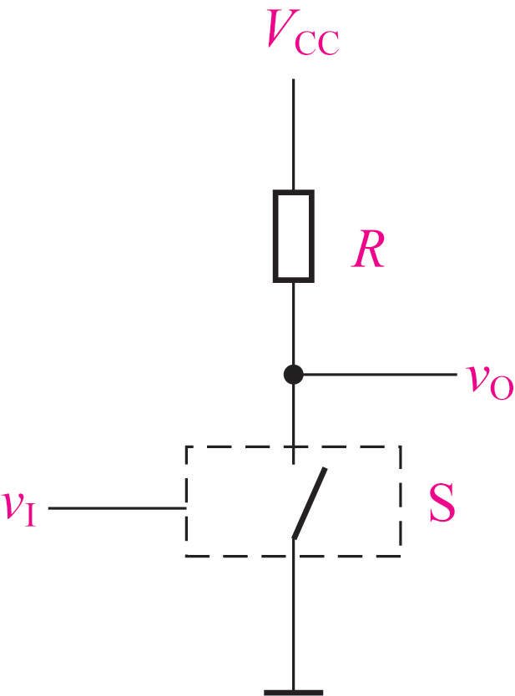
3.1 分立元件门电路
由二极管、三极管、电阻等分立元件构成的逻辑门电路称为分立元件门电路。
若高电平表示逻辑1，而低电平表示逻辑0，这种表示方法称为正逻辑；相反则为负逻辑。在没有特别说明的情况下，本书一律采用正逻辑。
在图3-1中，输出电平与输入电平之间是一种非逻辑关系。
在分立元件门电路中，通常用二极管或三极管来代替开关，因为二极管或三极管工作在导通 (对三极管而言是饱和导通) 和截止两种状态相当于开关的闭合和断开。前者称为二极管门电路，后者称为三极管门电路。
图3-1 开关控制电路

Slide 4
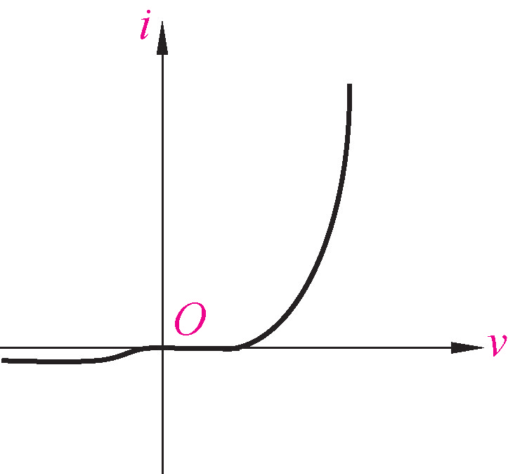
3.1.1 二极管开关特性及门电路
3.1 分立元件门电路
1. 二极管的开关特性
理想的半导体二极管具有单向导电的特点，即给二极管施加正向电压就导通，施加反向电压就截止。因此，理想的二极管可以看作是一个受外部电压控制的电子开关。
实际的半导体二极管的特性可以近似地用图3-2 所示的伏安特性曲线描述。图中电压和电流之间是非线性关系，二极管导通时需要加一定的正向电压，通常硅管约为0.6~0.8V，锗管约为0.1~0.3V。
图3-2 二极管的伏安特性

Slide 5
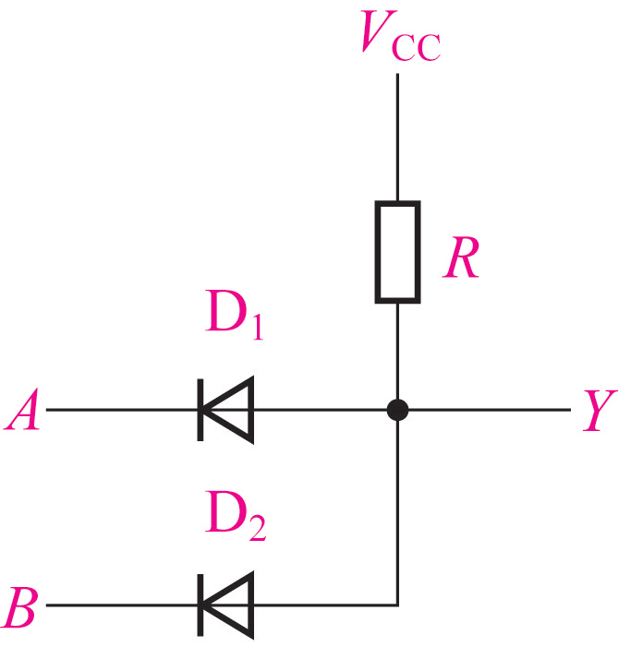
3.1 分立元件门电路
2. 二极管与门
一个简单的二极管与门电路如图3-3所示。图中，假设V_{CC}为5V，输入电压只有0V和3V两种电压值，二极管正向导通压降为0.7V，则输入、输出电压之间的关系如下：
(1) 输入A为0V，B为0V。
D₁和D₂均导通，Y 的电压为0.7V。
(2) 输入A为0V，B为3V。
D₁导通，D₂截止，Y 的电压为0.7V。
(3) 输入A为3V，B为 0V。
D₁截止，D₂导通，Y 的电压为0.7V。
(4) 输入A为3V，B为3V。
图3-3 二极管与门电路
D₁和D₂均导通，Y 的电压为3.7V。

Slide 6
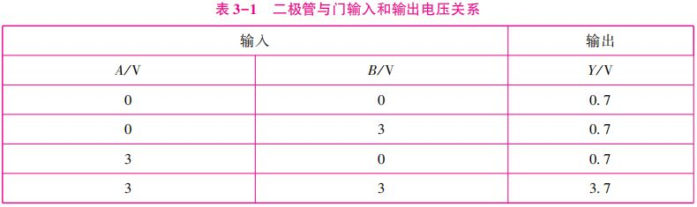
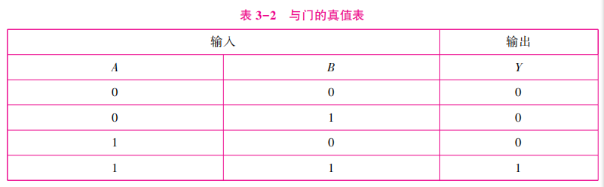
3.1 分立元件门电路
二极管输入和输出电压之间的关系如表3-1所示。若0~0.8V为低电平，2~5V为高电平，低电平和高电平分别用逻辑0和逻辑1表示，则表3-1对应的真值表为3-2所示。可知，输出和输入之间是一种与逻辑关系。

Slide 7
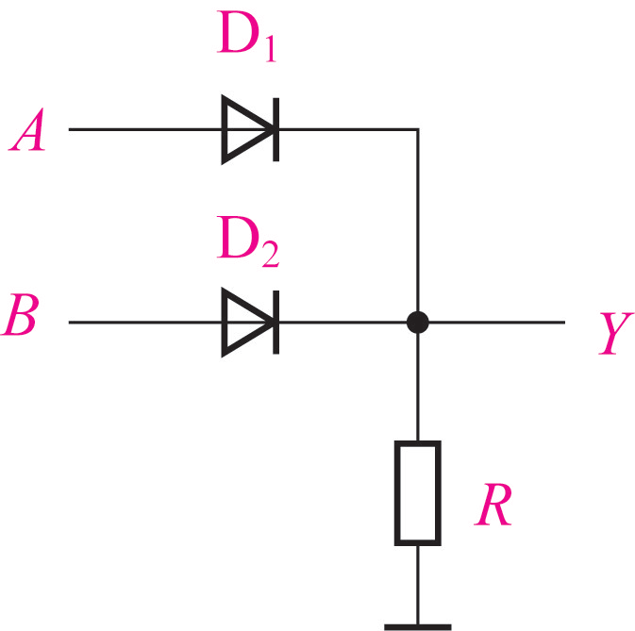
3.1 分立元件门电路
3. 二极管或门
一个简单的二极管或门电路如图3-5所示。由图3-5可知，输入电压信号A、B和输出电信号压Y之间的关系如下：
(1) 输入A为0V，B为0V。
D₁和D₂均截止，Y 的电压为0V。
(2) 输入A为0V，B为3V。
D₁截止，D₂导通，Y 的电压为2.3V。
(3) 输入A为3V，B为 0V。
D₁导通，D₂截止，Y 的电压为2.3V。
(4) 输入A为3V，B为3V。
图3-5 二极管或门电路
D₁和D₂均导通，Y 的电压为2.3V。

Slide 8
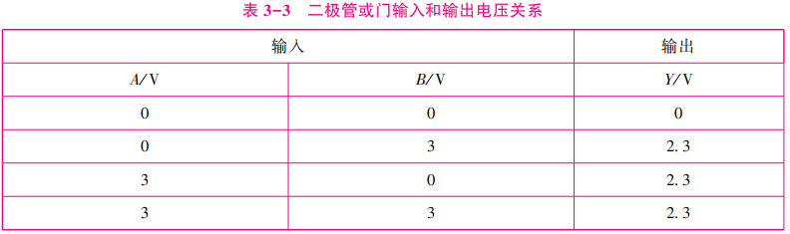
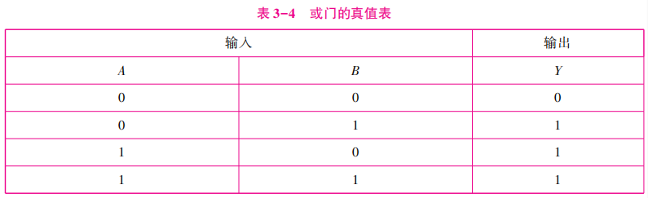
3.1 分立元件门电路
二极管或门输入和输出电压之间的关系如表3-3所示，其真值表如表3-4所示。可知，输出和输入之间是一种或逻辑关系。

Slide 9
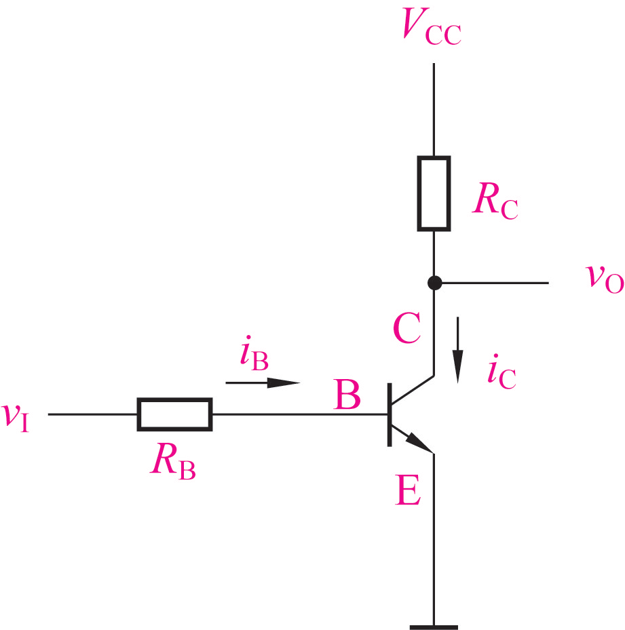





3.1.2 三极管开关特性及门电路
3.1 分立元件门电路
1. 三极管开关特性
三极管有放大、截止和饱和三种工作状态。数字电路中三极管通常工作在截止和饱和状态。以NPN型三极管开关电路为例，说明它在截止和饱和状态时所具有的特点。
(1) 截止状态特点。
PN结偏置情况：发射结反向偏置 ( )，集电结反向偏置 ( )。
基极和集电极电流：基极电流
，集电极电流 。
集电极和发射极之间的等效内阻很大，C、E之间相当于断开的开关。
在截止状态下，输出电压 。
图3-7 NPN型三极管开关电路

Slide 10











3.1 分立元件门电路
(2) 饱和状态特点。
发射结正向偏置 ( )，集电结正向偏置( )。
集电极电流 不随基极电流 的变化而变化，此时 越大，饱和程度越深。集电极在饱和状态的电流称为集电极饱和电流 ，由图3-7可知， 。三极管进入饱和状态时对应的基极电流称为基极临界饱和电流 ，则
，其中 为三极管的放大倍数。
集电极和发射极之间的等效内阻很小，约为数百欧姆，集电极和发射极之间的压降约为0.2 ~ 0.3V，该电压称为三极管的饱和压降 ，此时C、E之间相当于短路，如同闭合的开关。
在饱和状态下，输出电压 。
图3-7 NPN型三极管开关电路

Slide 11


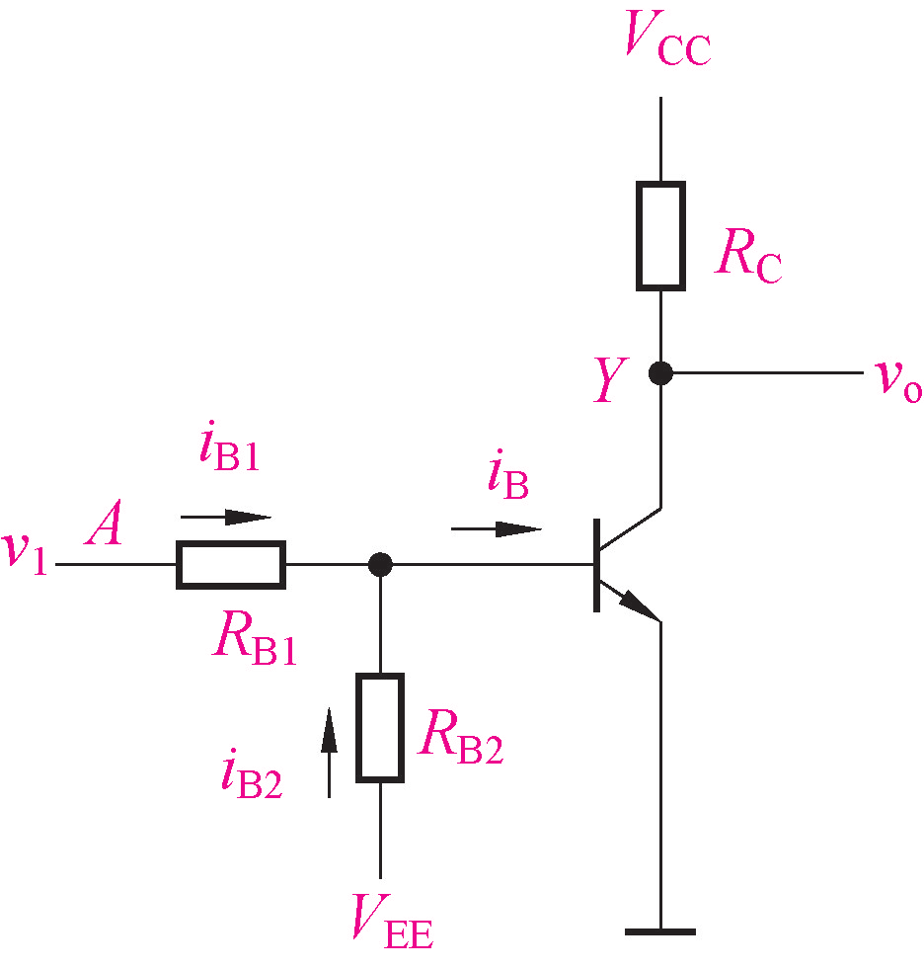







3.1 分立元件门电路
2. 三极管非门
三极管非门电路如图3-8所示。在图3-8中，V_{EE}是一个负电源，能够保证在A点输入低电平时发射结反向偏置，从而让三极管工作在截止状态。
设A点的输入电压 为0V和3V两种情况， ，
，三极管放大倍数 ， ，
，饱和压降 ，则输入电压
和输出电压之间的关系如下。
(1) 时，三极管基极电压为负，发射结和集电结均反向偏置，三极管截止，故Y点的输出电压
图3-8三极管非门电路

Slide 12


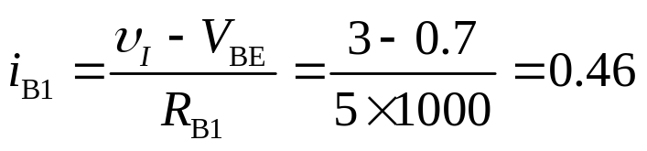
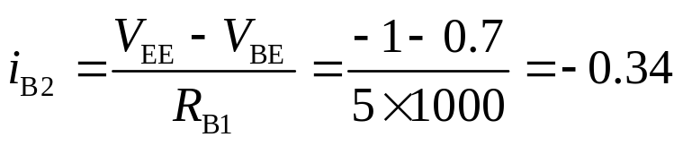

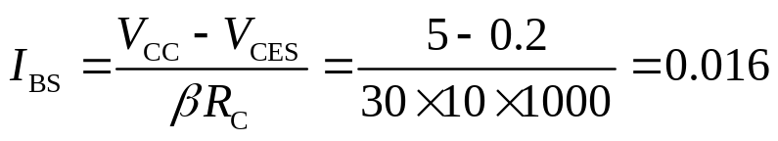


3.1 分立元件门电路
(2) 时，三极管导通，导通后 ，此时，
(mA)
(mA)
故， (mA)
基极临界饱和电流为
(mA)
可知， ，三极管为深度饱和状态， 。
图3-8三极管非门电路
因此，输出和输入之间是一种非逻辑关系。

Slide 13
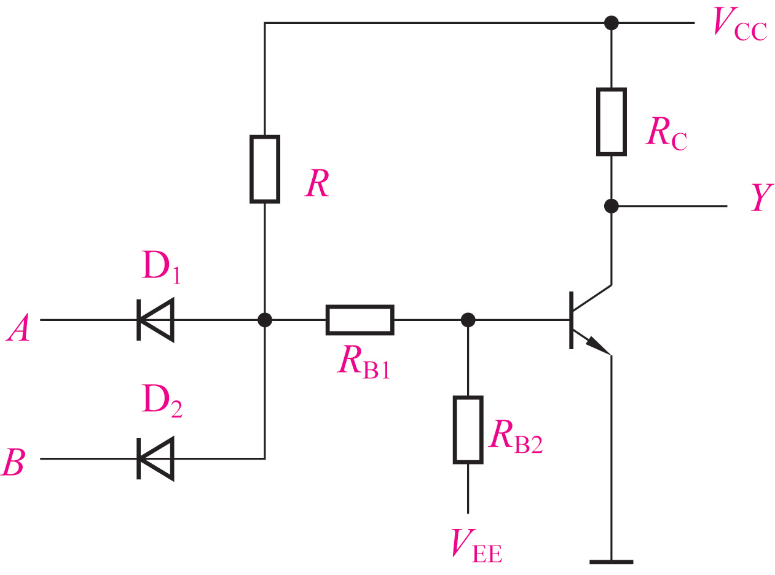
3.1.3 二极管和三极管的组合门电路
3.1 分立元件门电路
1. 与非门电路
与非门电路如图3-10所示，从图3-10可以看出，该电路是由两部分组合而成。第一部分由两个二极管D₁和D₂、
电阻R、电源V_{CC}，用来
实现与逻辑功能。第二部
分由NPN型三极管、负电
源V_{EE}、电源V_{CC}、电阻
R_{B1}、R_{B2}和R_{C}组成，用以
实现非逻辑功能。两部分
电路组合在一起就构成了
一个与非门。
图3-10与非门电路

Slide 14
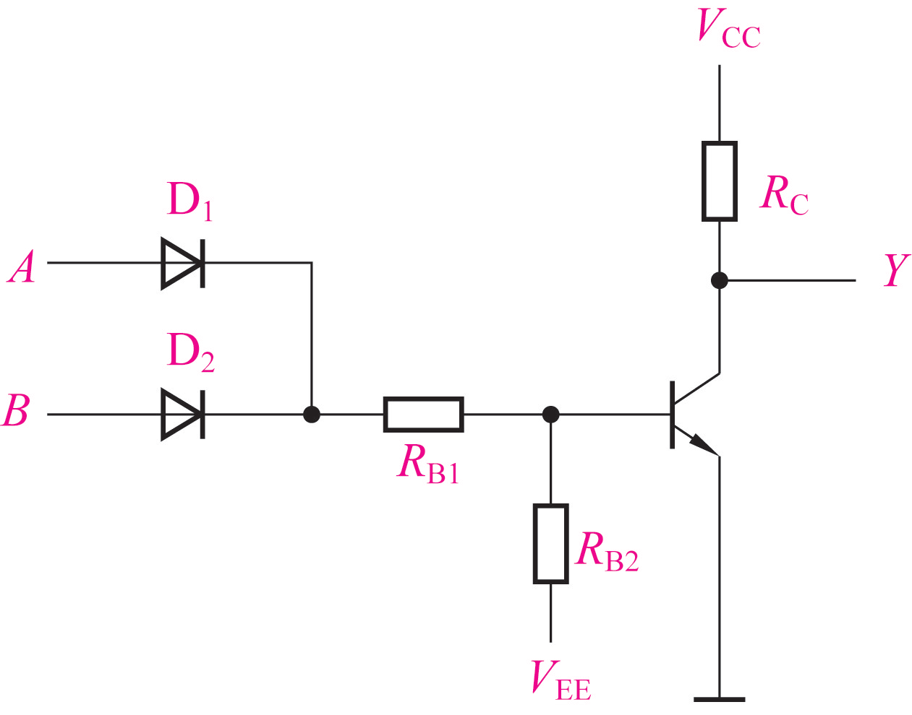
3.1 分立元件门电路
2. 或非门电路
根据与非门电路的构成方式，也可以得到或非门电路，如图3-12所示。或非门电路也是由两部分组成，一部分电路实现或逻辑功能，另一部分电路实现非逻辑功能。
图3-12或非门电路

Slide 15
3.2 TTL逻辑门电路
TTL是Transistor-Transistor Logic的缩写，即晶体管-晶体管逻辑。之所以称为TTL逻辑门，是因为其输入端和输出端都包含了晶体管电路。TTL逻辑门是一种双极型的集成电路，电路中有自由电子和空穴两种载流子参与导电。我国TTL逻辑门分为54和74 两个系列。这两个系列具有相同的电路结构和电气性能参数，不同之处是54系列的工作温度范围更宽和供电电源波动范围更大，常用于军用电子产品中；而74系列则适合于常规条件下工作，常用于民用产品中。54和74 两个系列又有各自的子系列。

Slide 16
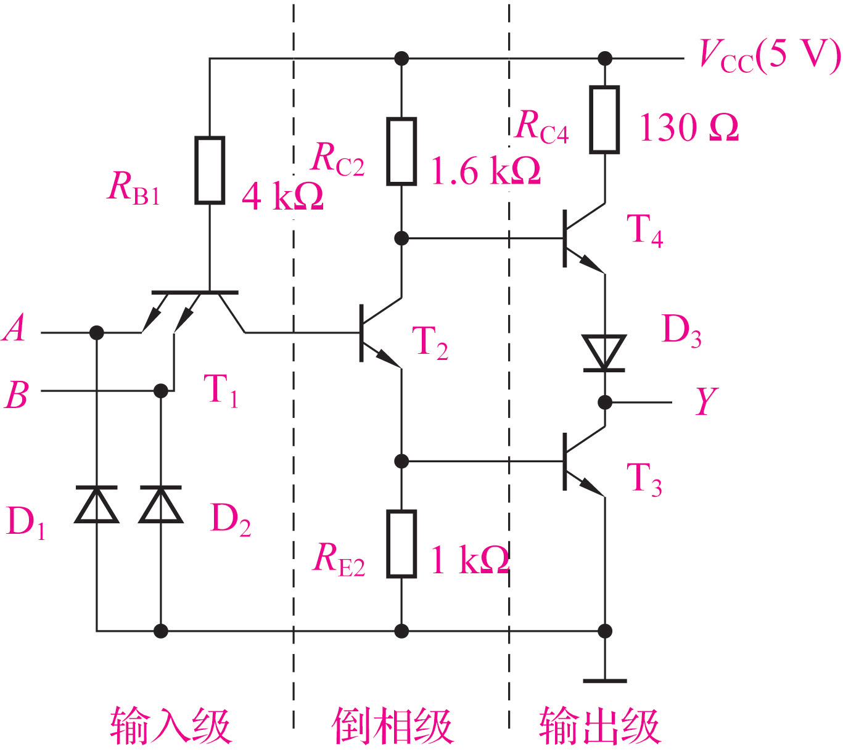
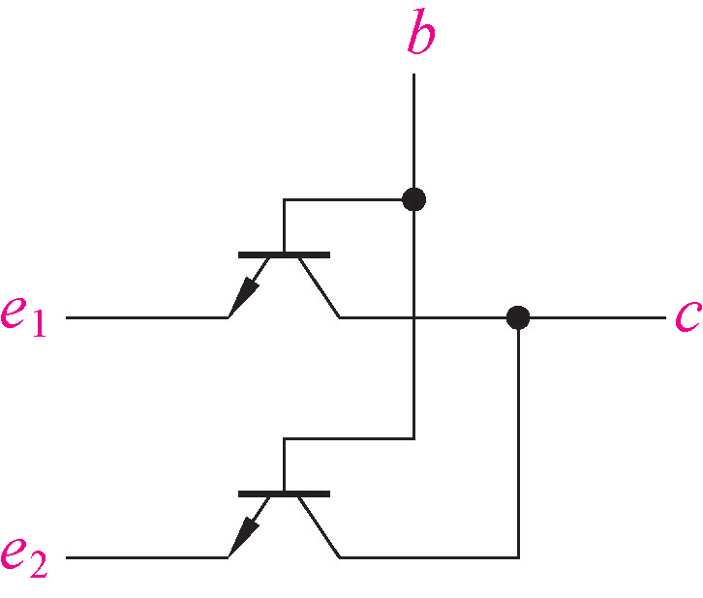
3.2.1 TTL与非门
1. 电路结构
图3-14是一个74标准系列TTL与非门电路结构，它由输入级、倒相级和输出级三部分组成。
输入级由T₁、R_{B1}、D₁和D₂组成。多发射极三极管T₁可以视为两个发射极独立，基极与基极、集电极与集电极分别并联在一起的一个三极管，如图3-15所示。D₁和D₂是两个钳位二极
管，导通压降均为0.7V。当某个输入端干扰脉冲的电压小于-0.7V时，对应的二极管导通，使该输入端的电位被钳在-0.7V，抑制了输入端负极性脉冲的干扰。
图3-15多发射极三极管T₁
图3-14 TTL与非门电路

Slide 17
3.2 TTL逻辑门电路
倒相级由T2、R_{C2}和R_{E2}组成，之所以被称为倒相级是因为通过T₂的发射极和集电极提供两个相位相反的信号，分别用于驱动输出级T₃和T₄。
输出级由T₃、T₄、R_{C4} 和D₃组成。与非门工作在稳态时，T₃和T₄总是一个截止另一个导通，这种情况能降低输出级的静态功耗，提高与非门的负载驱动能力。这种电路也称为推拉式或图腾柱输出电路。
图3-14 TTL与非门电路

Slide 18
3.2 TTL逻辑门电路
2. 工作原理
设输入信号A、B的高电平为V_{IH} = 3.0V，低电平为V_{IL} = 0.2V，二极管D3的导通压降V_{D3}为0.7V，三极管的饱和压降V_{CES} = 0.2V。
(1) 输入信号有低电平。
当A、B某个输入信号为低电平时，其发射结会导通，则T₁基极的电位被钳在V_{IL} + V_{BE1} = 0.2 V+ 0.7V = 0.9V。这一电位使T₂和T₃截止，T₄导通。此时，Y的电压值为
υ_{O}= V_{CC}- V_{BE4}- V_{D3}= 5V- 0.7V-0.7V = 3.6V
当输入信号有低电平时，输出信号为高电平。
图3-14 TTL与非门电路

Slide 19
(2) 输入信号都是高电平。
输入信号A、B均为高电平时，T₁基极的电位为：V_{IH} + V_{BE1} = 3.0 V+ 0.7V = 3.7V。因此，T₂和T₃的发射结均可导通。在T₂和T₃导通后，T₁基极的电位不再是3.7V，而是被钳在：
V _{BC1} + V_{BE2} + V_{BE3} = 0.7V + 0.7V + 0.7V = 2.1V
此时，T₂的基极电流是T₁的集电极电流，即T₂的基极电流很大，故T₂工作在深度饱和状态。T₂的集电极电位为：V_{CES2} + V_{BE3} = 0.2V +0.7V = 0.9V，导致T₄截止。由于流过电阻R_{E2}的
电流较小，所以T₃的基极电流很大，因而T₃工作在深度饱和状态。这样，输出信号Y的电压值υ_{O}为
υ_{O} = V_{CES3} = 0.2V
当输入信号全为高电平时，输出信号才为低电平。
综上可知，该电路实现的是与非逻辑功能。
图3-14 TTL与非门电路

Slide 20

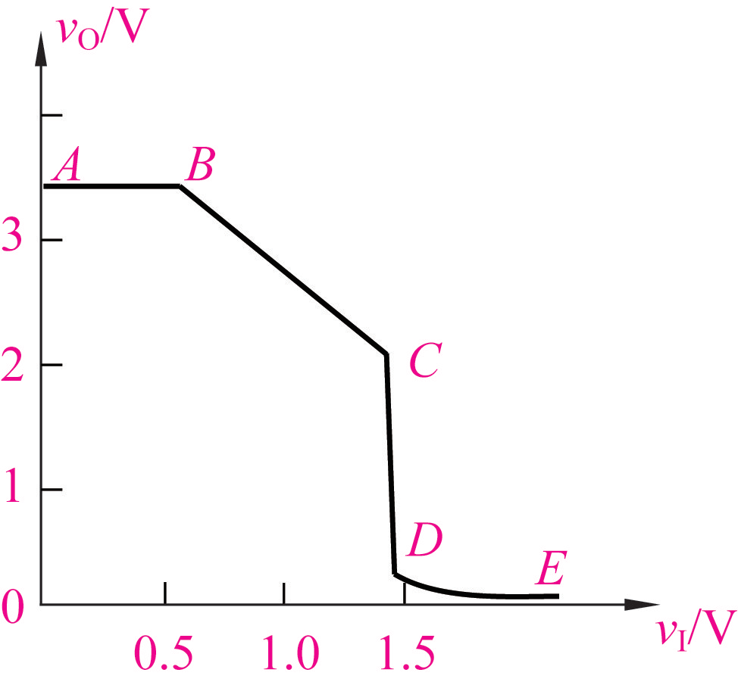


3.2 TTL逻辑门电路
3. 电压传输特性
门电路的输出电压随输入电压变化的特性称为电压传输特性。TTL与非门的电压传输特性如图3-16所示，它可以分为AB、BC、CD、DE共4段。
在AB段，当输入电压 为低电平且 时，T₁基极的电位被钳在V_{IL} + V_{BE1} < 0.7 V+ 0.7V = 1.4V，T₂和T₃均截止，
T₄导通，输出电压 为3.6V的高电平。
在BC段， ，T₂导通，T₃截止。T₂工作在放大状态，T₂集电极的电位随着 的增加而降低，输出电压 也随着降低，因而该段称为线性区。
图3-16 TTL与非门电压传输特性曲线

Slide 21


3.2 TTL逻辑门电路
在CD段，输入电压 达到1.4V时，T₃由截止变为导通，输出电压 也随着急剧降低，该段称为转折区，对应的输入电压值称为阈值电压或门槛电压，用V_{TH}表示。在近似分析时，可以认为与非门的输入电压 从低电平增加到V_{TH}时，输出由高电平变为低电平，或者输入电压 从高电平下降到V_{TH}时，输出由低电平变为高电平。
在DE段，即使输入电压 继续增加，输出电压 不再改变，该段称为饱和区。
图3-14 TTL与非门电路

Slide 22
3.2 TTL逻辑门电路
4. 输入端噪声容限
从TTL与非门的电压传输特性可以看出，输入电压
在一定的低电平范围内波动时都能输出高电平，反之亦然。若有噪声电压叠加到输入电压 上时，输出逻辑状态仍保持之前的状态不变，则输入电压 所能叠加的最大噪声电压幅度称为输入端噪声容限。噪声容限反映了门电路的抗干扰能力，噪声容限越大，其抗干扰能力也越强。
实际电路中，通常有多个门电路连接在一起。这样，前一级门的输出就成了后一级门的输入。因此，噪声容限就是前一级门电路输出电平值为最坏的情况下，为保证后一级门电路正常工作所允许的最大噪声幅度。噪声容限有输入高电平噪声容限和输入低电平噪声容限，如图3-17所示。

Slide 23
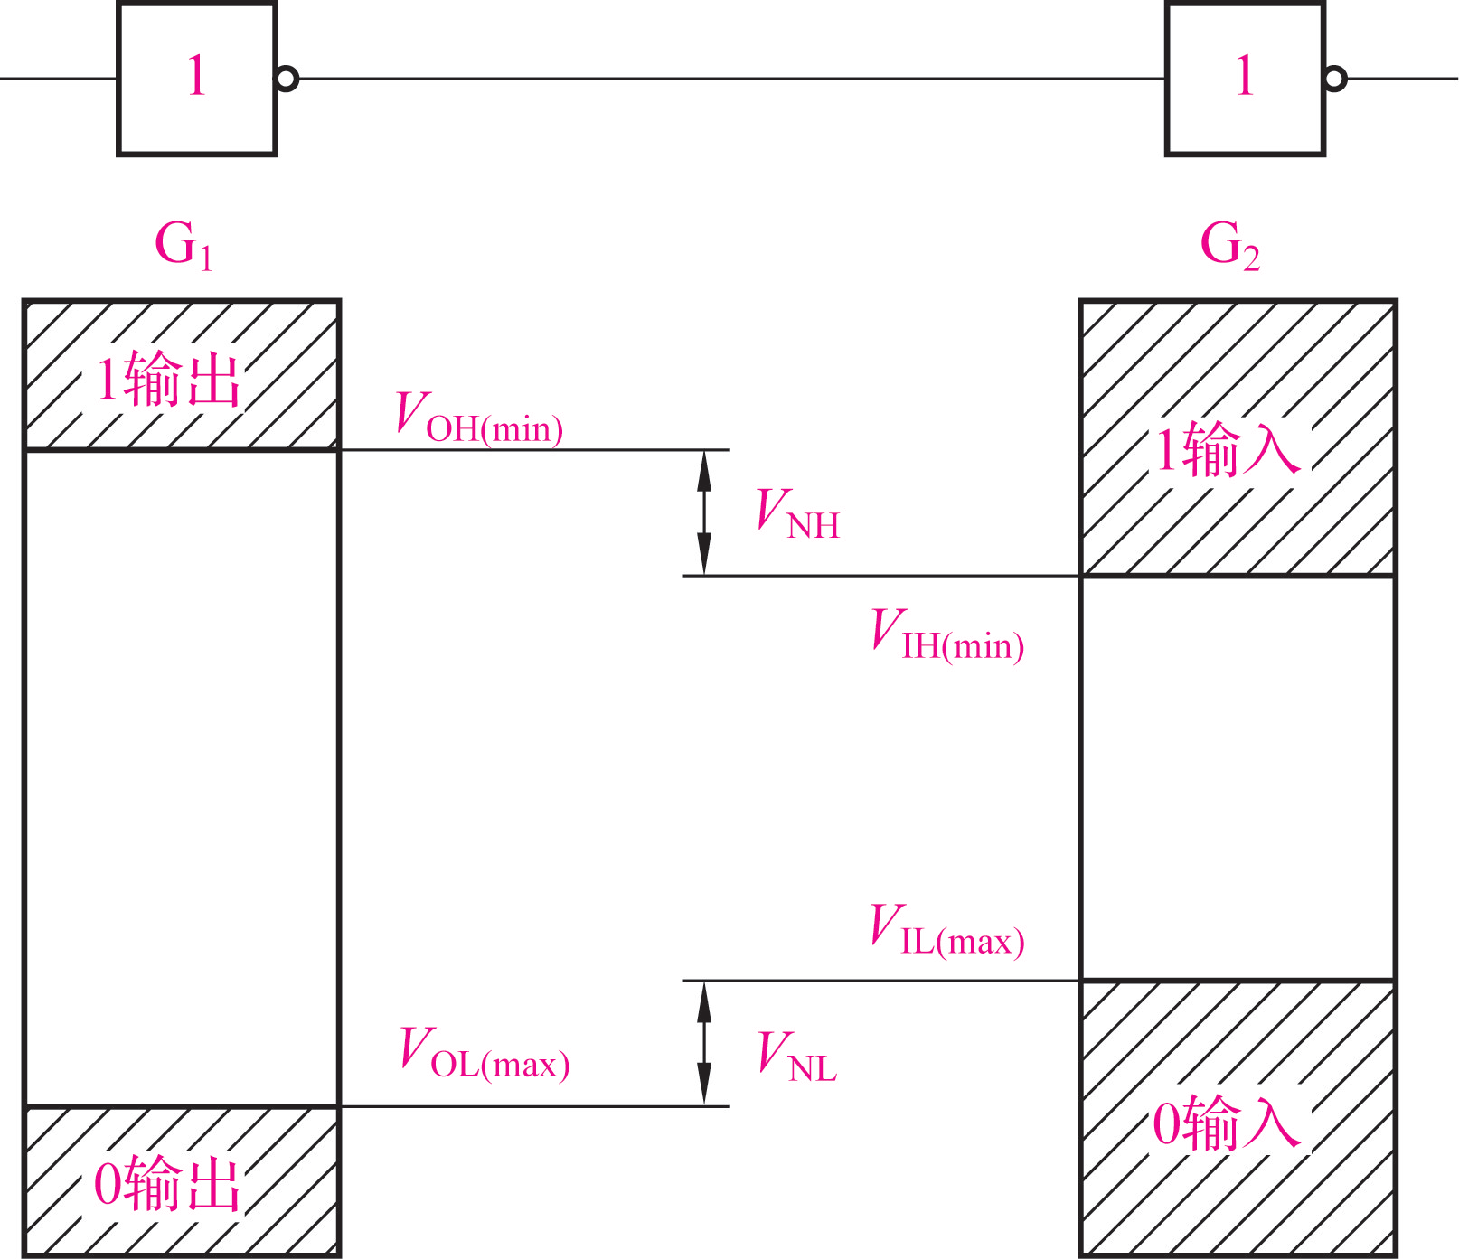
3.2 TTL逻辑门电路
输入高电平噪声容限为
V_{NH} = V_{OH(min)} - V_{IH(min)}
其中，V_{OH(min)}为输出高电平电压下限值；V_{IH(min)}为输入高电平电压下限值。
输入低电平噪声容限为
V_{NL}= V_{IL(max)} - V_{OL(max)}
式中，V_{IL(max)}为输入低电平电压上限值；V_{OL(max)}为输出低电平电压上限值。
图3-17 输入端噪声容限示意图

Slide 24
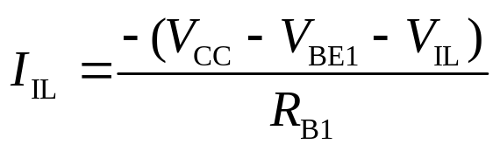
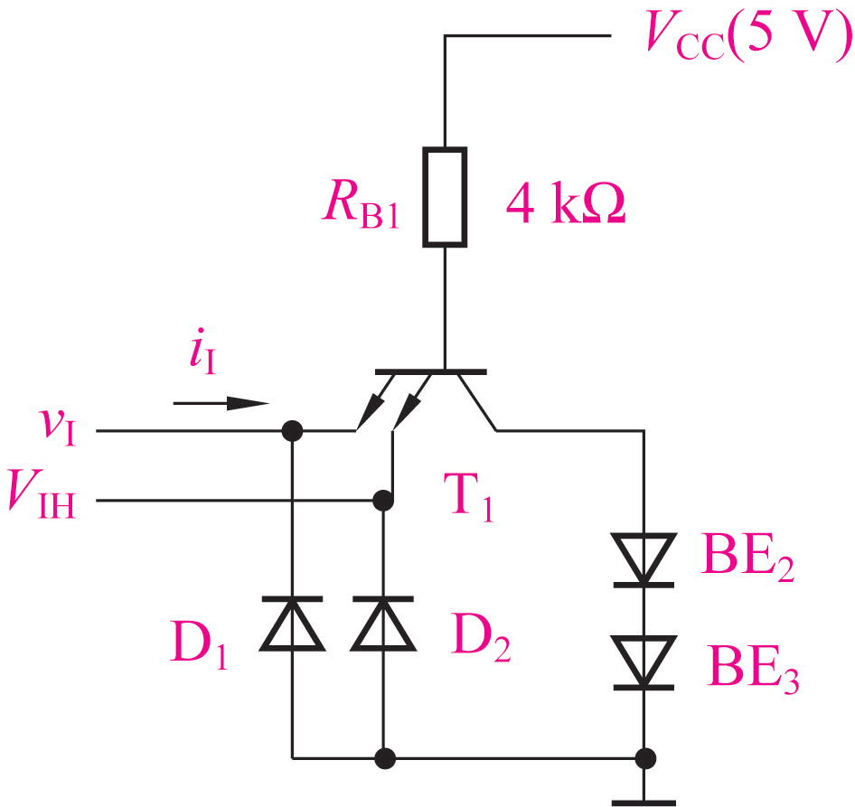
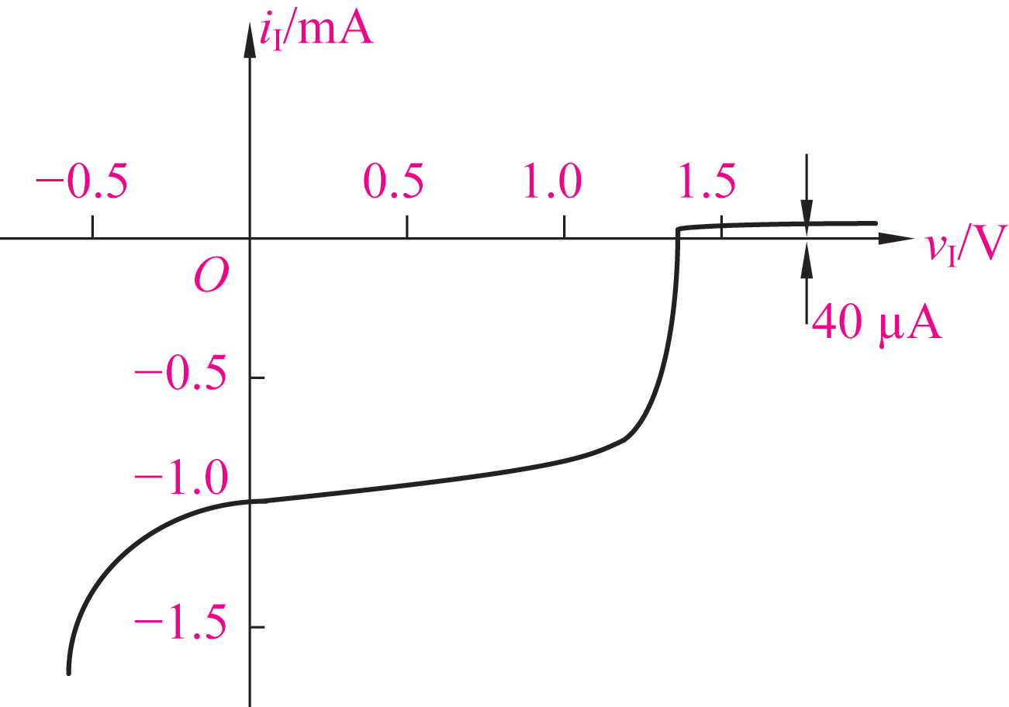
5. 输入特性和输入端电阻性负载特性
(1) 输入特性。
电路的输入电压和输入电流之间的伏安特性也称为输入特性。在图3-14所示的TTL与非门电路中，只考虑输入电压和输入电流时，则输入端等效电路为图3-18所示。
当输入为低电平，即υ_{I} = V_{IL} = 0.2V时，对应的输入低电平电流为
≈ -1mA
当输入为高电平，由于T₁基极的电位被钳在2.1V，T₁工作在倒置状态。TTL与非门输入特性如图3-19所示。
图3-18TTL与非门输入端等效电路
图3-19 TTL与非门的输入特性

Slide 25
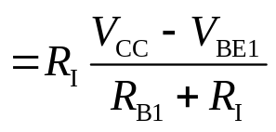
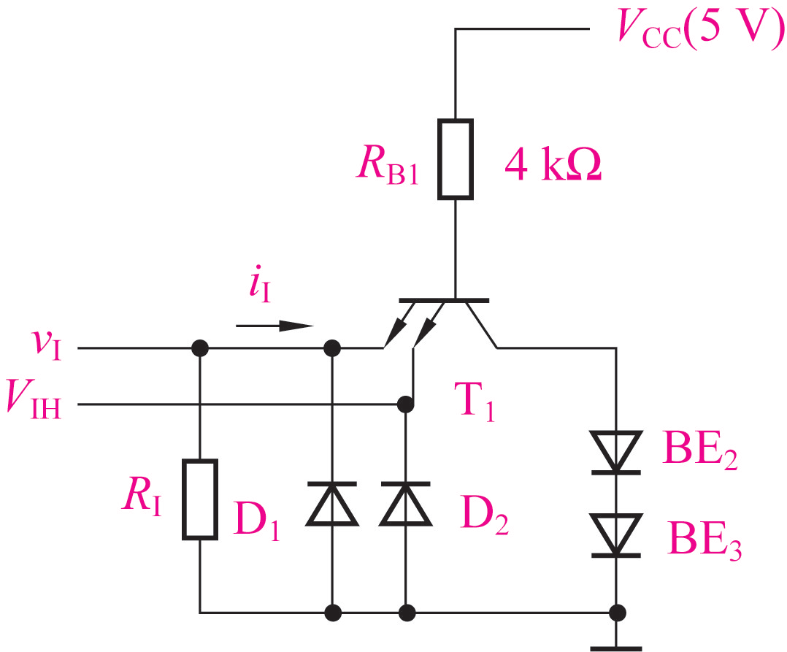
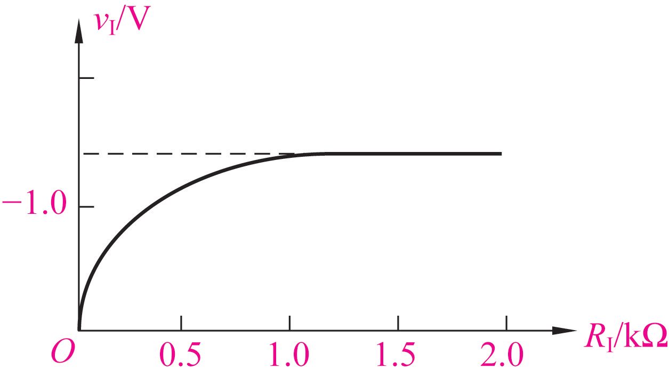
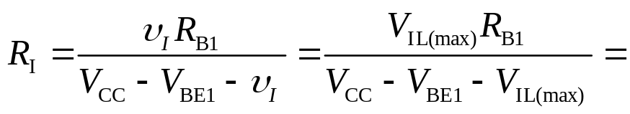
(2) 输入端电阻性负载特性。
与非门工作时，有时在输入端与地之间接入电阻R_{I}，等效电路如图3-20所示。电流流经电阻R_{I} 产生的压降导致输入端电压 升高。输入端电阻性负载特性如图3-21所示。图中，输入电压 与外接电阻R_{I} 的对应关系为
上式表明，随着R_{I} 的增大， 会一直增加。但 增加到1.4V时不再变化，因为T₂和T₃导通使T₁基极的电位钳在2.1V，此时输出由高电平变为低电平。对于74标准系列门电路，有V_{IL(max)} = 0.8V，R_{I} 超过以下值时就认为是高电平：
0.91kΩ
图3-20 输入端接电阻的等效电路
图3-21 输入端电阻性负载特性

Slide 26
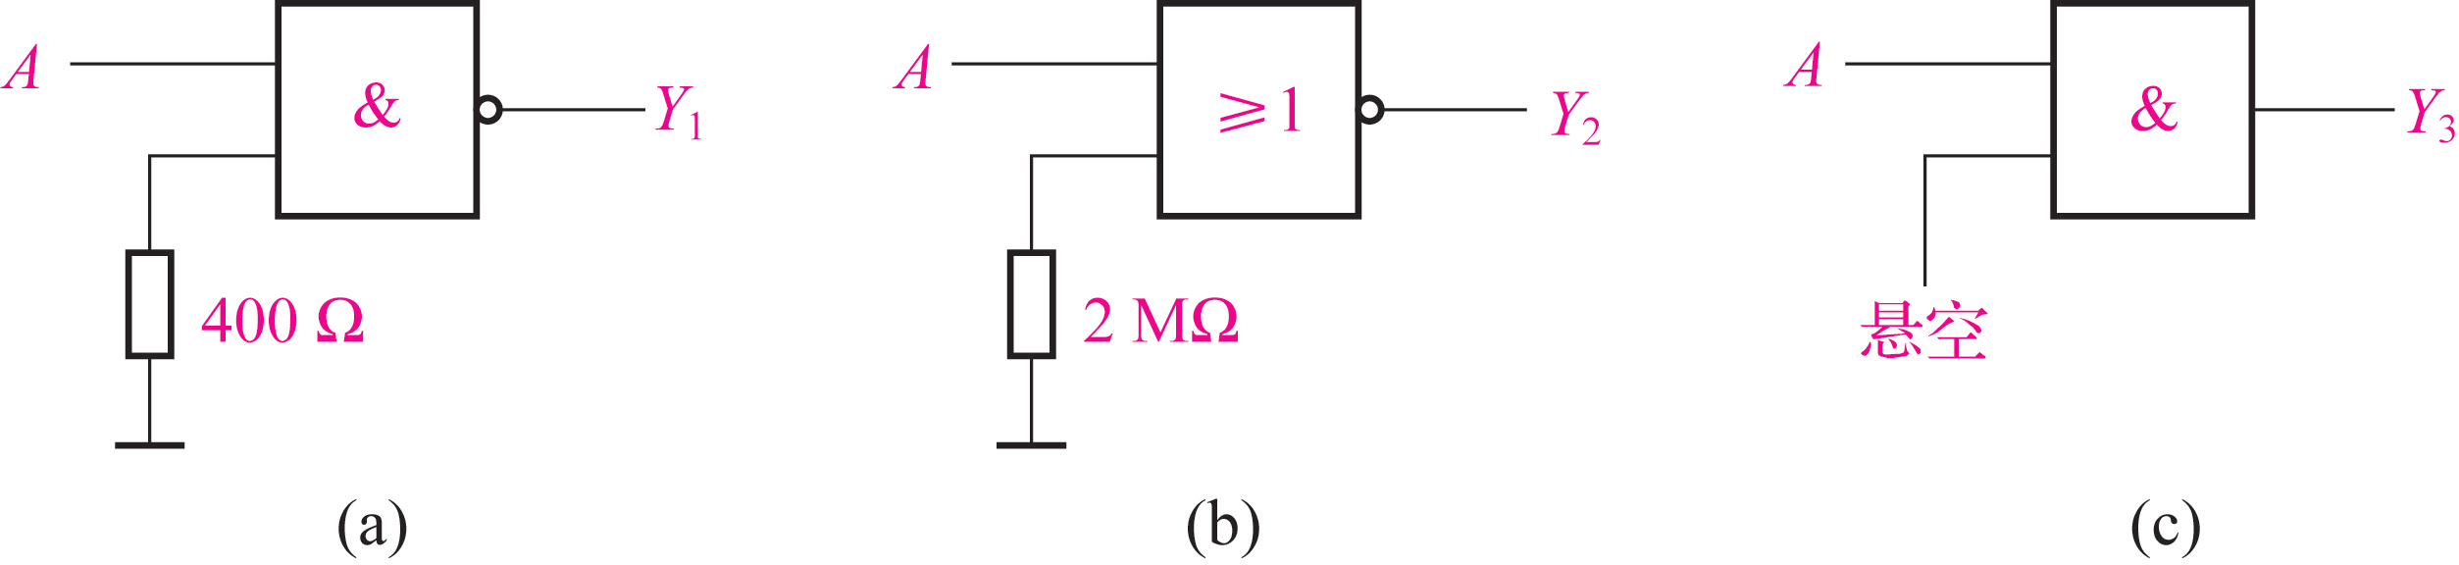



3.2 TTL逻辑门电路
【例3-1】分析下列74标准系列逻辑门电路在输入端接入不同负载的情况下，分别写出各逻辑门的输出表达式。
解：(a) 图中，一个输入端接信号A；另一个输入端接阻值较小的电阻，相当于接入低电平，因此 。
(b) 图中，一个输入端接信号A；另一个输入端阻值远大于0.91kΩ的电阻，相当于接入高电平，因此 。
图(c)中，一个输入端接信号A;另一个输入端悬空，悬空输入端的电阻无穷大，相当于接高电平，因此 。

Slide 27
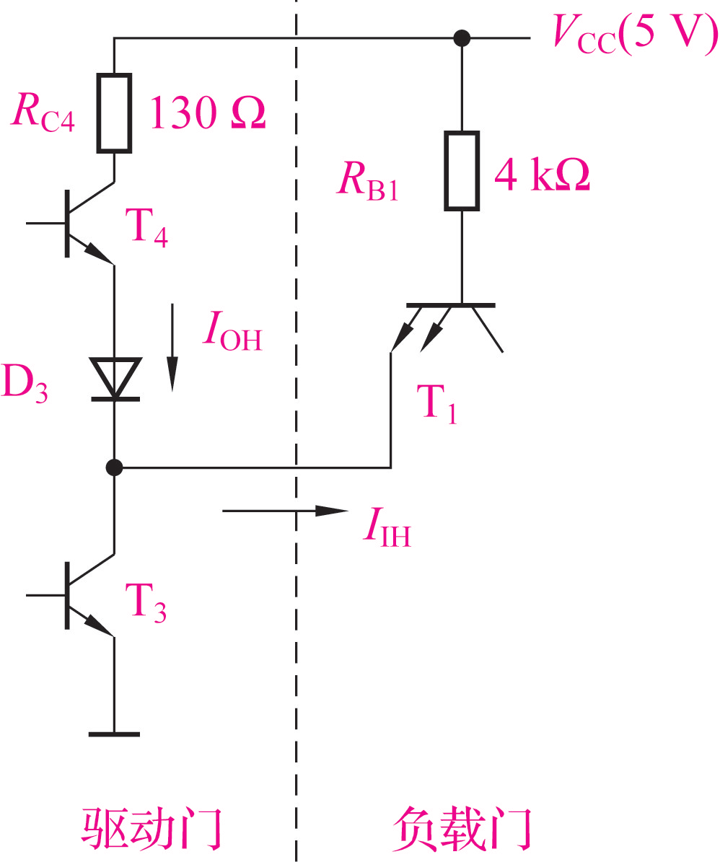
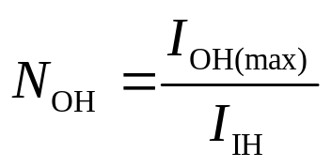
3.2 TTL逻辑门电路
6. 输出端接同类门负载
逻辑电路中，前级门电路常称为驱动门，后级门电路常称为负载门。一个门电路所有输入端的数量称为扇入系数，它能带同类负载门电路的最大数量称为扇出系数。
(1) 高电平输出负载情况。
图3-23为与非门高电平输出时带一个与非门负载的等效电路。驱动门输出高电平时，电流从驱动门向外流向负载门的输入端，这种负载常称为拉电流负载。在这种情况下，驱动门向负载门提供输出高电平电流I_{OH}，负载门的输入电流为I_{IH}，驱动门的扇出系数N_{OH}为
式中，I_{OH(max)}为驱动门所能提供的输出高电平电流的上限值，I_{IH}为每个负载门的输入高电平电流。
图3-23 高电平输出带负载

Slide 28
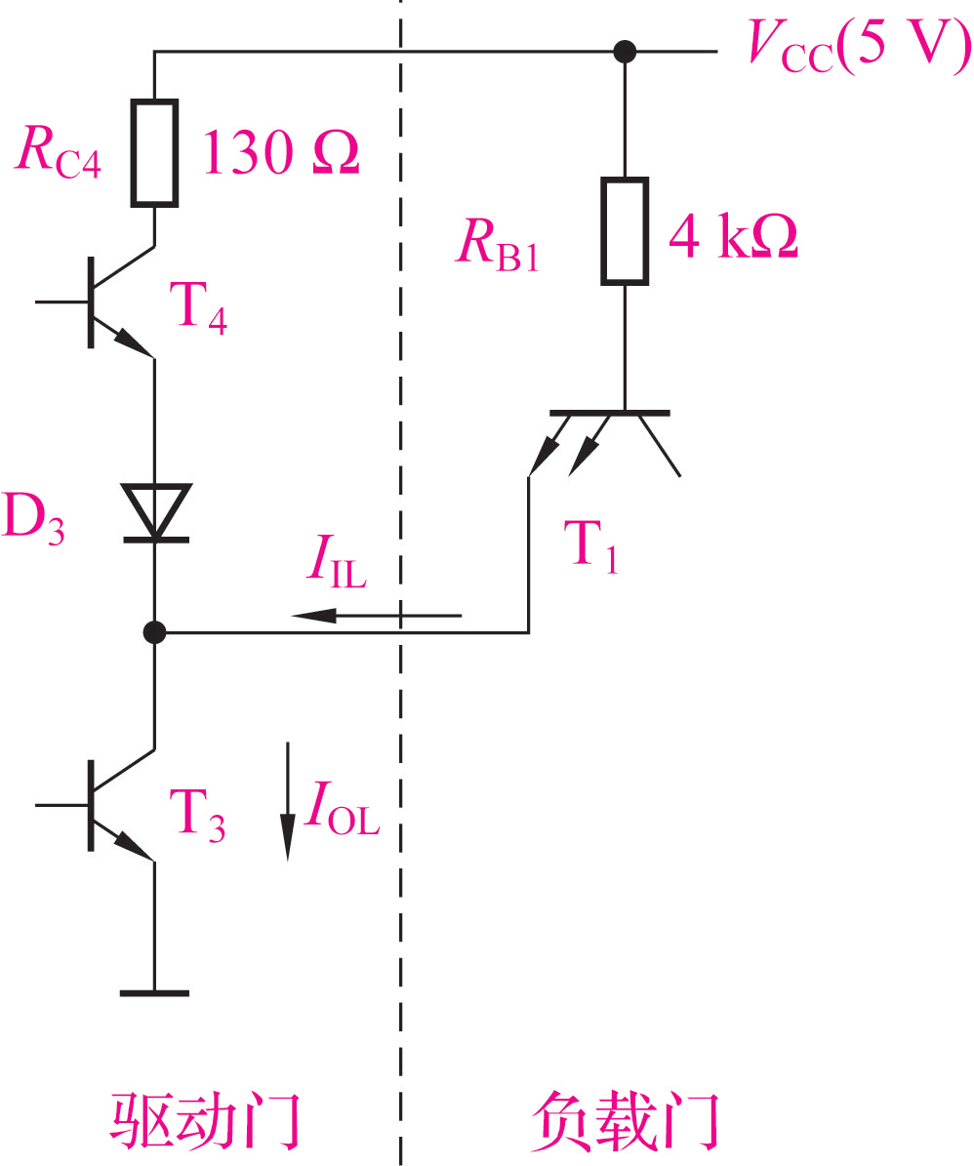
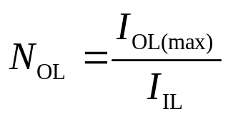
3.2 TTL逻辑门电路
(2) 低电平输出负载情况。
图3-24为与非门低电平输出时带一个与非门负载的等效电路。驱动门输出低电平时，对应的T₄和D₃截止，T₃饱和导通，电流从负载门流向驱动门，这种负载常称为灌电流负载。此时，流向驱动门的电流之和不能超过驱动门输出低电平电流的上限值，故驱动门的扇出系数N_{OL}为
式中，I_{OL(max)} 为驱动门输出低电平电流的上限值，I_{IL}为每个负载门的输入低电平电流。
图3-24 低电平输出带负载

Slide 29
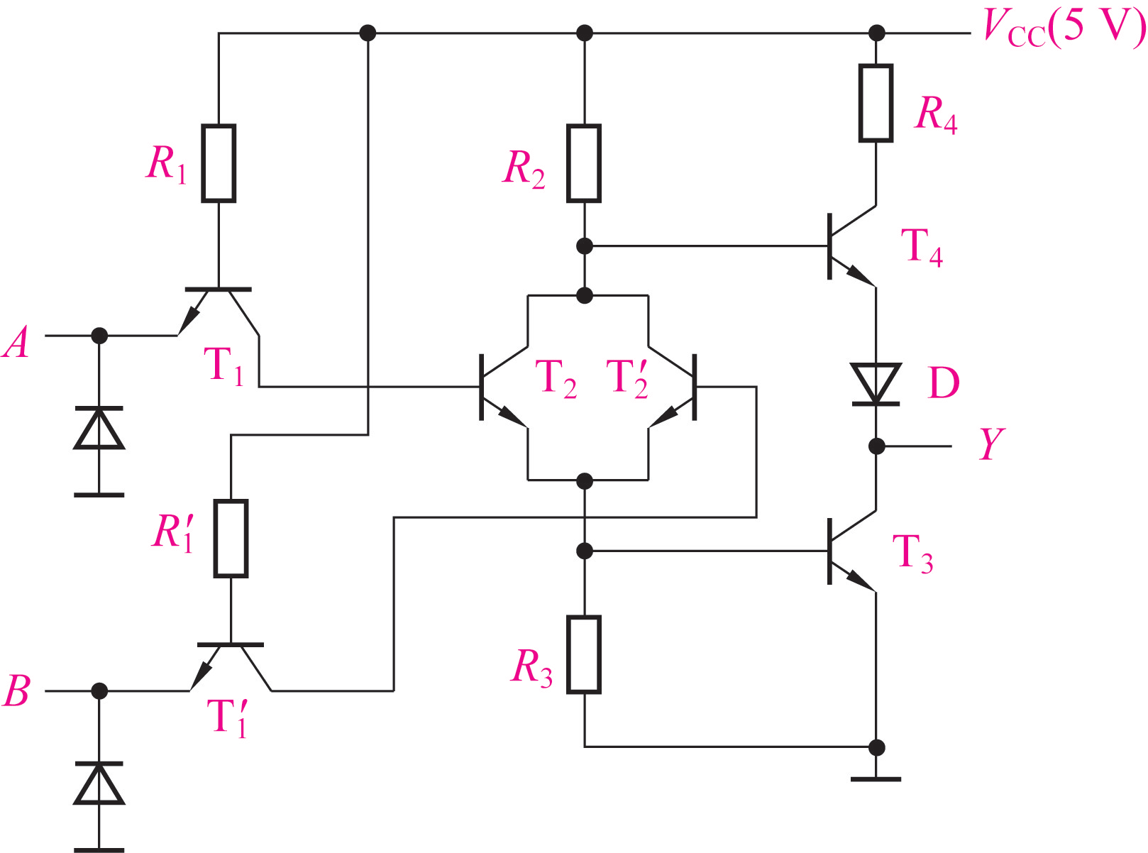
3.2.2 TTL或非门
3.2 TTL逻辑门电路
74标准系列或非门电路如图3-25所示。图中，T₁、T₂、R₁分别与T₁'、T₂'、R₁' 参数相同。当A为高电平时，T₁、T₂和T₃均导通，T₄截止，输出Y为低电平；同样，当B为高电平时，T₁'、T₂' 和T₃均导
通，T₄截止，输出Y为低
电平；当A、B同时为低
电平时，T₁和T₁'均导通，
但T₂和T₂' 均截止，致使
T₃截止，T₄导通，输出Y
为高电平。综上，输出Y
与输入A、B之间为或非
逻辑关系。
图3-25 TTL或非门电路

Slide 30
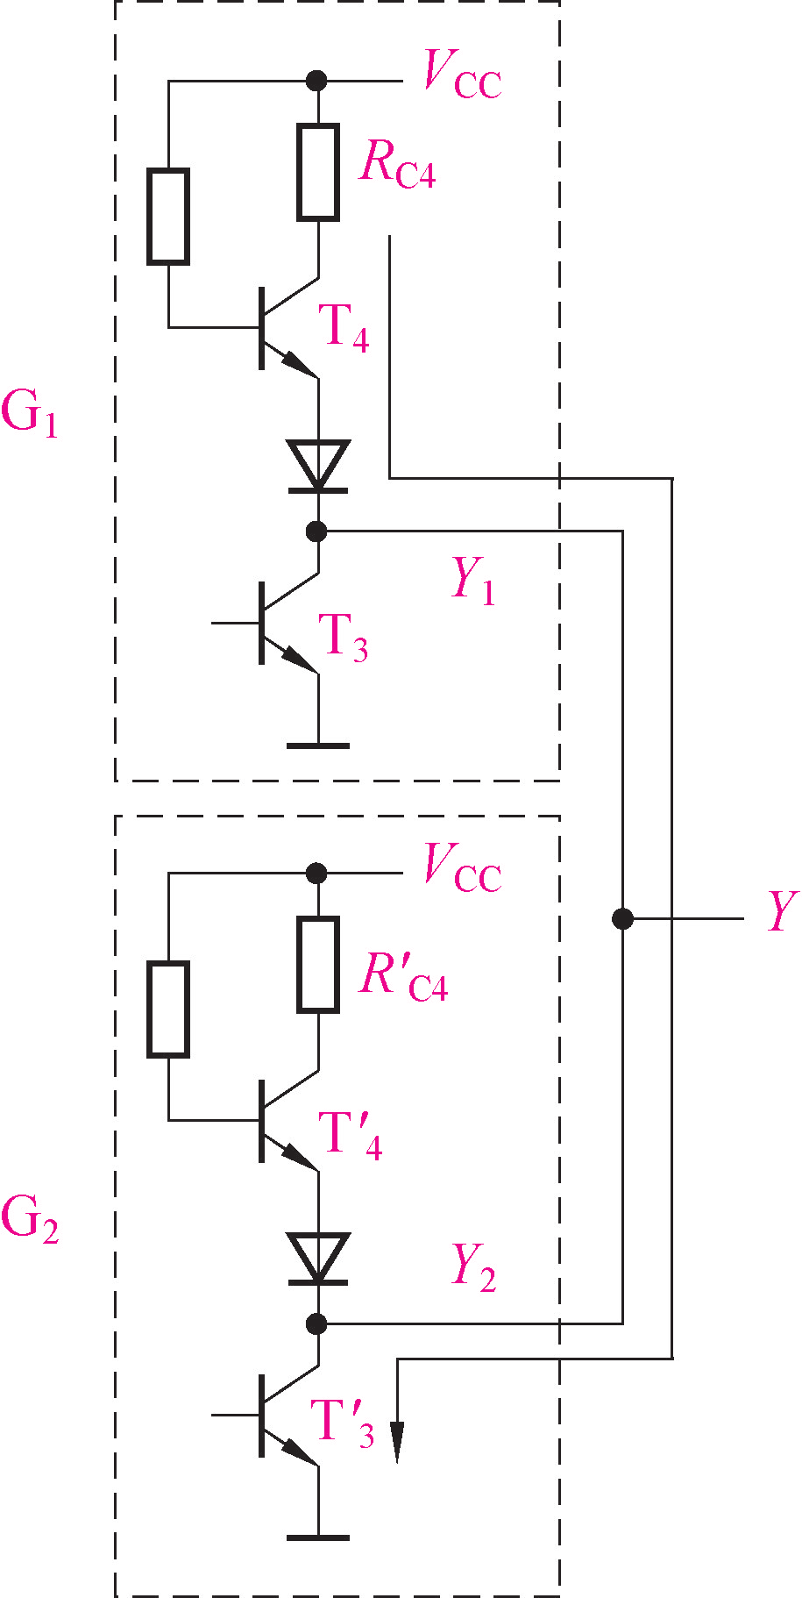
3.2.3 集电极开路与非门
3.2 TTL逻辑门电路
有时，将门电路的输出端并联以实现某种逻辑运算也能达到简化电路设计的目的。然而，具有推拉式输出级的电路中，不能直接将两个门电路的输出端并联在一起。如图3-26所示，当逻辑门G₁的输出Y₁为高电平，G₂的输出Y₂为低电平，二者输出端并联会导致很大的电流同时流经G₁、G₂的输出级，这个电流可能远远超过正常的工作电流，从而造成门电路的损坏。
为了解决这个问题，把输出级改为三极管集电极开路 (Open Collector，OC) 的结构。
图3-26 推拉式输出级并联

Slide 31
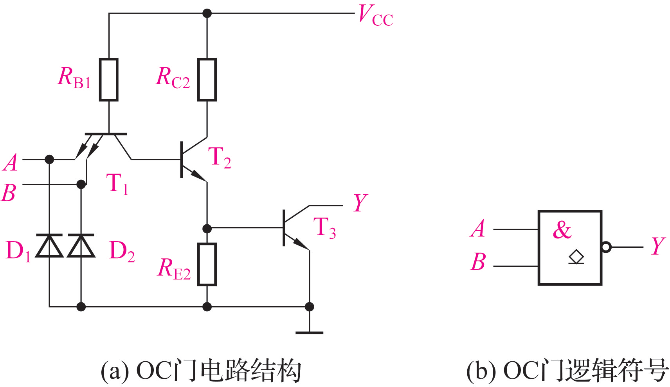
3.2 TTL逻辑门电路
集电极开路的与非门 (简称为OC门) 电路结构和逻辑符号如图3-27所示。
图3-27 集电极开路与非门 (OC门)
OC门工作时，需要外接电阻和电源。图3-28是两个OC门输出端并联的情况，V '_{CC} 和R_{L}分别是外接电源和负载电阻。

Slide 32
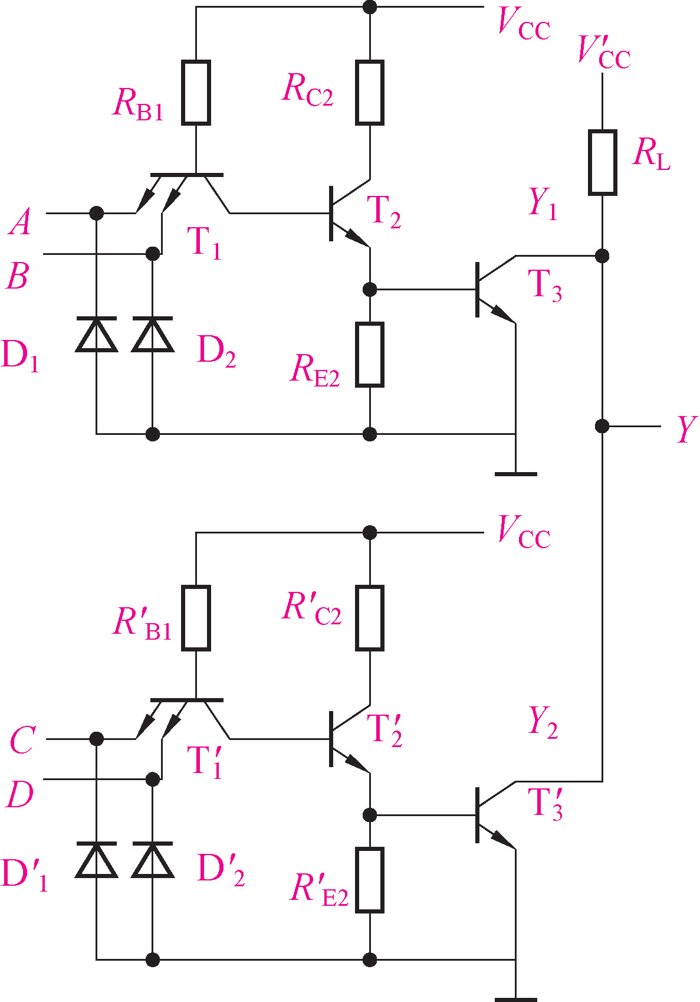
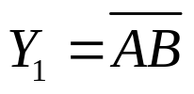


3.2 TTL逻辑门电路
当输入信号A、B有低电平时，T₂和T₃截止，输出Y₁为高电平；只有A、B同时为高电平时，T₂和T₃导通，输出Y₁为低电平。因此，Y₁与A、B为与非逻辑关系，即 。同理，Y₂与C、D也为与非逻辑关系，即
。Y₁、Y₂若有一个为低电平，则Y为低电平；只有Y₁、Y₂同时为高电平时，Y才为高电平。所以，Y与Y₁、Y₂之间为与逻辑关系，即：
上式Y₁和Y₂之间的与逻辑关系不是通过与门实现的，而是输出端直接并联实现的，这种与逻辑关系称为线与。
图3-28 两个OC门输出端并联

Slide 33
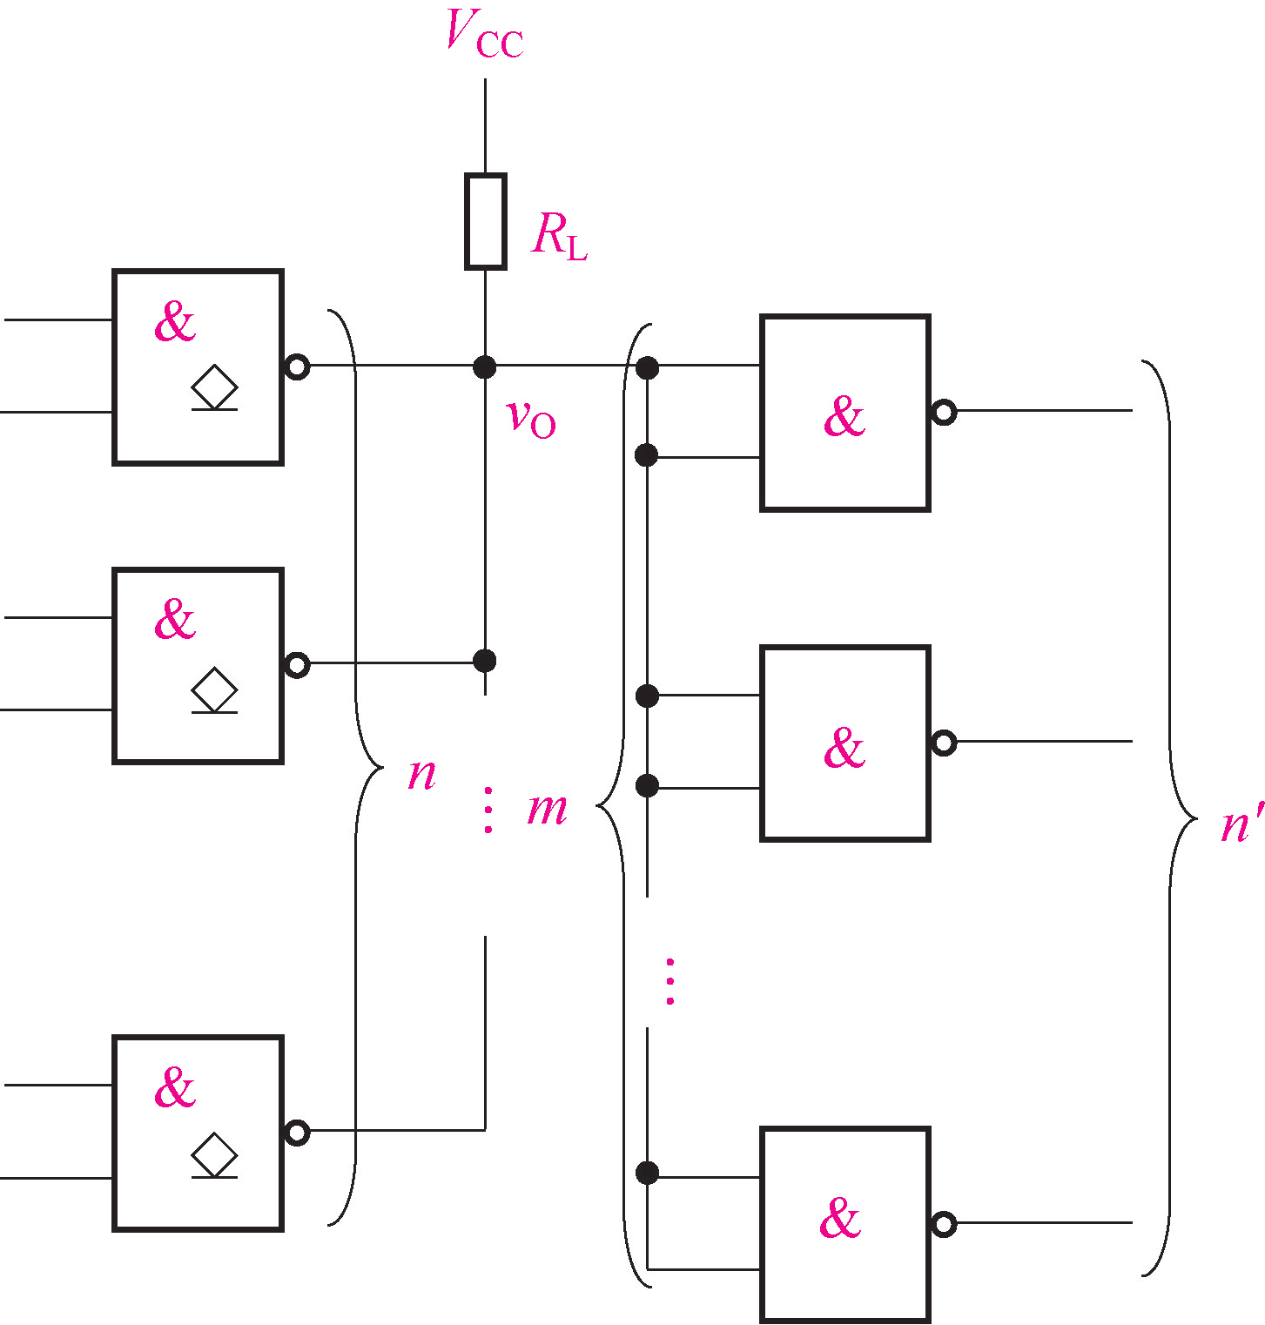
3.2 TTL逻辑门电路
实际上，OC门进行线与时外接的负载电阻R_{L}不能太大，也不能太小。下面探讨负载电阻R_{L}应该如何选择的问题。
【例3-2】如图3-29所示，驱动门由n个线与在一起的OC门构成，负载门由n'个TTL与非门构成，且所有与非门共有m个输入端，如何确定负载电阻R_{L}的取值范围？
解：分两种极端的情况进行分析。一是所有的OC门均截止，输出υ_{O}为高电平V_{OH}，如图3-30所示；二是只有一个OC门导通，输出υ_{O}为低电平V_{OL}，所有的负载电流全部流入这个OC门，如图3-31所示。
图3-29 例3-2电路

Slide 34
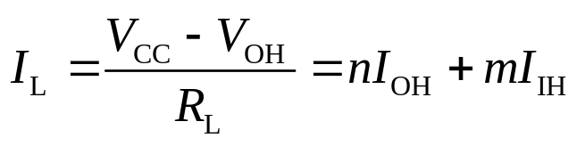
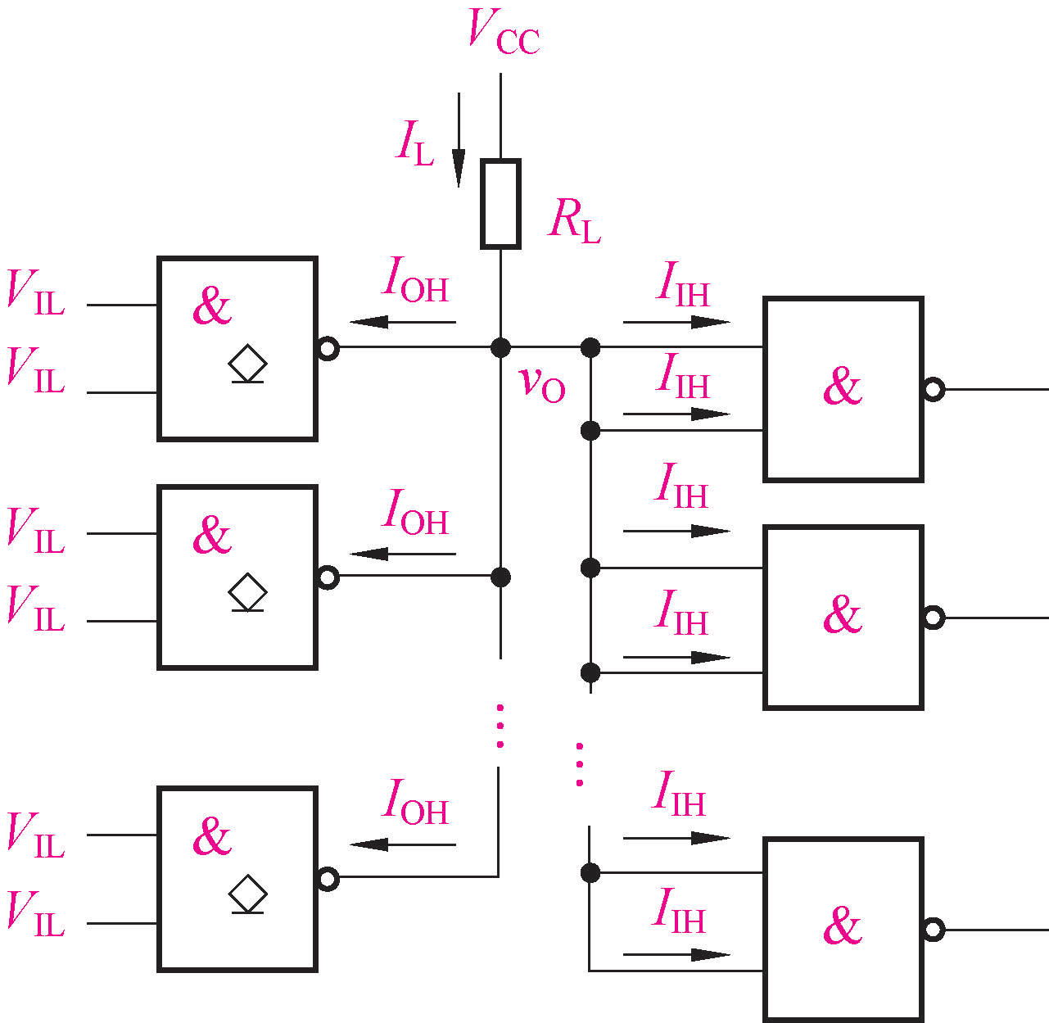

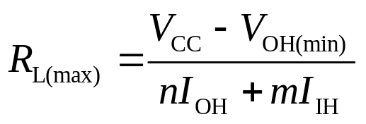
3.2 TTL逻辑门电路
在图3-30中，流经电阻R_{L}的电流I_{L}为
(3-10)
式中，I_{OH}为每个OC门截止时的漏电流，I_{IH}为负载门输入高电平电流。
υ_{O}输出的高电平V_{OH}必须满足
(3-11)
式中，V_{OH(min)}为输出高电平电压下限值。
由式 (3-10) 和(3-11) 可得，负载电阻R_{L}的上限值R_{L(max)}为
图3-30 OC门外接负载电阻最大状态

Slide 35
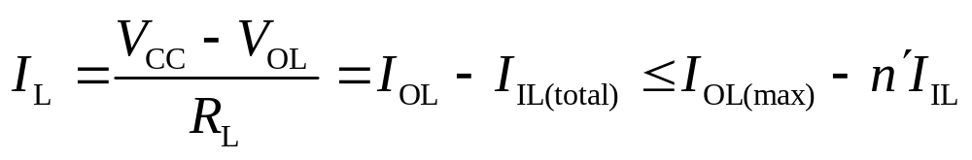
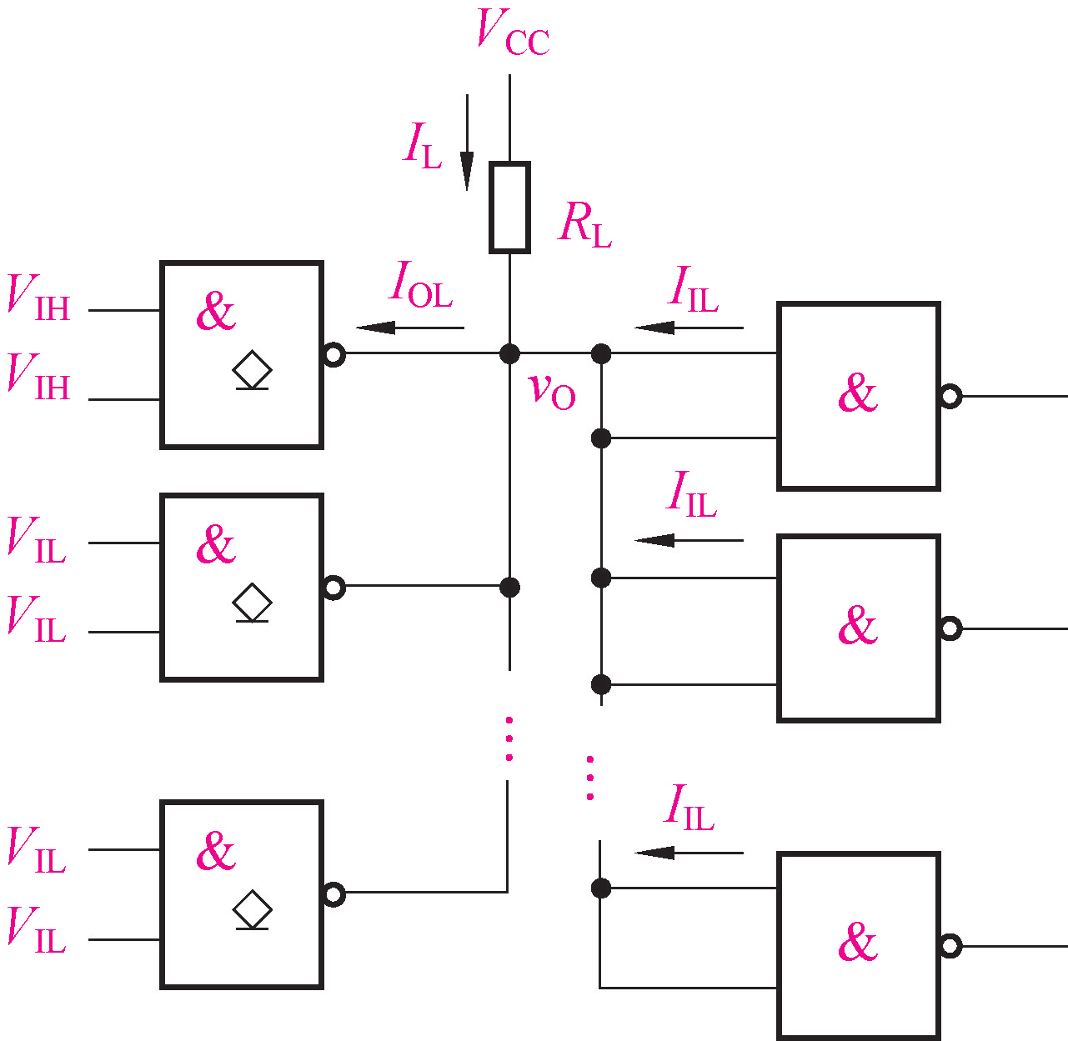

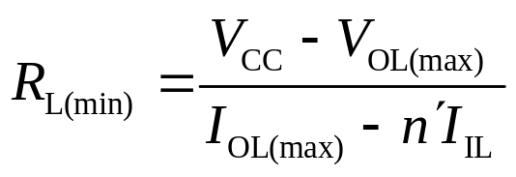
3.2 TTL逻辑门电路
在图3-31中，流经电阻R_{L}的电流I_{L}为
(3-13)
式中，I_{OL(max)}为导通的OC门输出低电平电流的上限值，I_{IL(total)}为所有负载门输入低电平电流之和。
υ_{O}输出的低电平V_{OL}必须满足
(3-14)
由式 (3-13) 和 (3-14) 可知，负载电阻R_{L}的下限值R_{L(min)}为
图3-31 OC门外接负载电阻最小状态

Slide 36
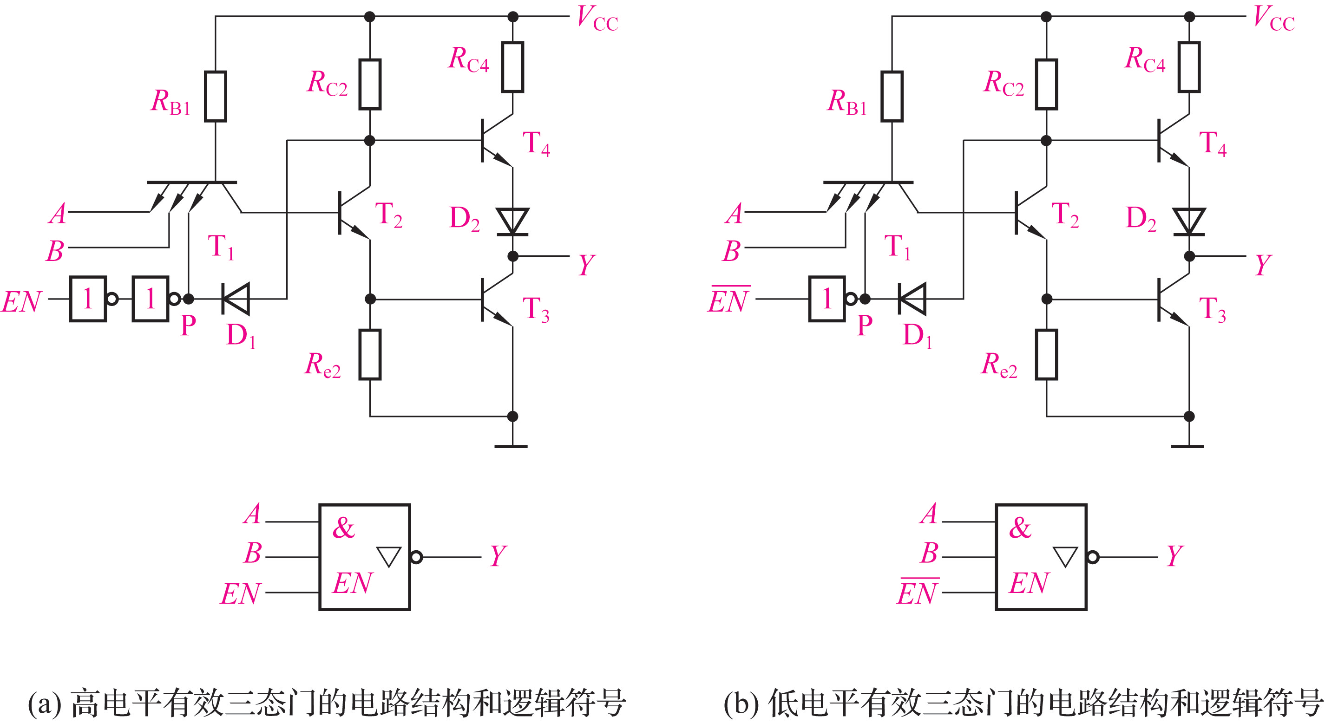

3.2.4 三态输出门
3.2 TTL逻辑门电路
1. 三态输出门的电路结构和工作原理
三态输出门简
称为三态门(Three
State Gate, TSG)，
它是在逻辑门电路
中增加使能端和使
能控制电路构成的。
根据使能端的有效
情况，分为高电平
有效三态门和低电
平有效三态门，二
者的电路结构和逻
辑符号如图3-32 所示。
图3-32 三态输出门电路结构和逻辑符号

Slide 37
3.2 TTL逻辑门电路
在图3-32 (a) 中，当使能端EN为高电平时，P点也为高电平，二极管D₁截止，此时使能端对电路的逻辑状态不会造成任何影响，即输出Y与输入A、B之间是与非逻辑关系。当EN为低电平时，P点也为低电平，T₂和T₃截止，同时，二极管D₁导通，导致T₄基极的电位被钳在低电平，故T₄截止。由于T₃和T₄同时截止，Y的输出
为高阻态，相当于开路。这
样，电路的输出就存在低电
平、高电平和高阻态三种状
态，所以这种电路被称为三
态输出门。由于该电路电路
实现的是与非功能，也称为
三态与非门，更具体地说是
高电平有效的三态与非门。
图3-32 (a) 高电平有效三态门的电路结构

Slide 38


3.2 TTL逻辑门电路
在图3-32 (b) 中，当使能端 为高电平时，P点为低电平，T₃和T₄同时截止，Y的输出为高阻态。 为低电平时，P点为高电平，电路处于与非门的正常工作状态，即 。同样，图3-32(b) 也可以称为低电平有效的三态与非门。
图3-32 (b) 低电平有效三态门的电路结构

Slide 39



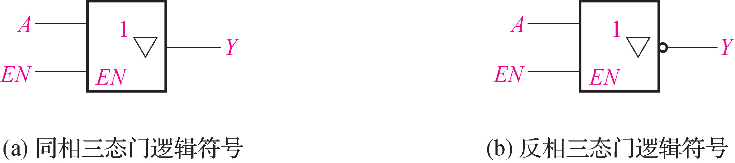
3.2 TTL逻辑门电路
三态门除了上面介绍的多输入单输出的三态与非门外，还有更为常用的单输入单输出三态门。根据输出与输入之间的关系，单输入单输出三态门又有同相三态门和反相三态门之分，其逻辑符号如图3-33所示。由图3-33可知，这两种三态门都是高电平有效。所以，在图 (a) 中，当时 ， 。而在图 (b) 中，当 时， 。
图3-33 高电平有效的同相和反相三态门逻辑符号

Slide 40
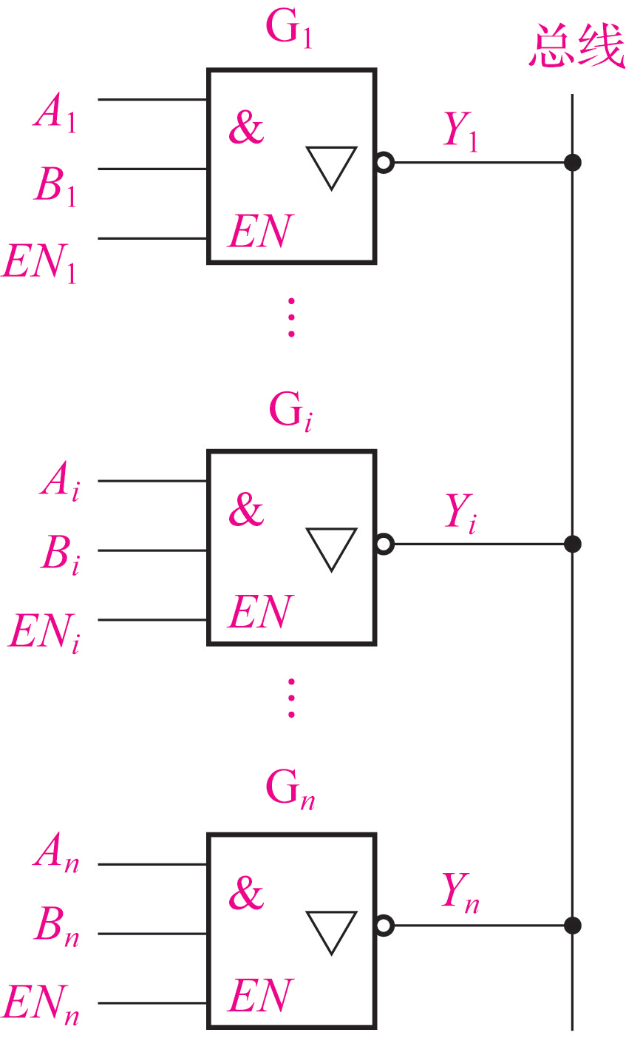
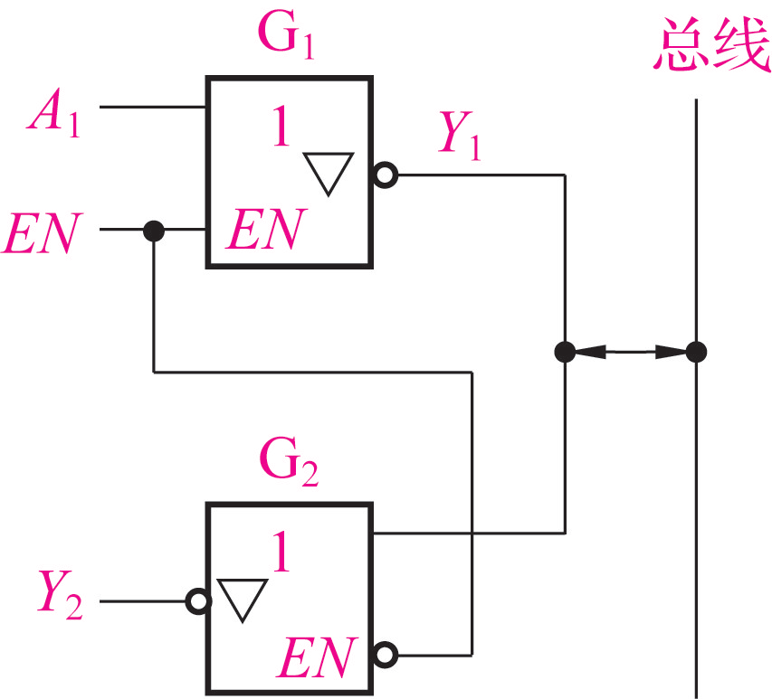
3.2 TTL逻辑门电路
2. 三态输出门的应用
在数字计算机中，有时需要在一组公共的导线 (总线) 上分时传输不同的信号，这通常都是用三态门来实现的。
图3-34所示的电路表示信号通过三态门后再传输到总线上的情况。
图3-35所示的电路表示信号在三态门和总线之间相互传输的情况。
图3-35 信号在三态门
和总线之间双向传输
图3-34 信号通过三态门传输到总线

Slide 41
3.2.5 TTL集成逻辑门使用注意事项
3.2 TTL逻辑门电路
1. 电源电压
TTL集成逻辑门使用时都需要接正电源和地。74系列和54系列电源电压工作范围分别为(5±0.25)V和(5±0.5)V。为防止尖峰脉冲对电源的影响，需要对电源进行滤波处理。通常是在直流电源和地之间接滤波电容。
2. 多余输入端的处理
多余输入端的处理应该以不改变电路的逻辑状态为基本原则。对于与门或者与非门，多余的输入端可以直接接正电源或通过接1~10kΩ的电阻后再接正电源，或门以及或非门多余的输入端可以直接接地。其次，多余的输入端也可以与正在使用的输入端并联在一起。此外，对于与非门的输入端也可以悬空使输入端电位抬高至高电平。

Slide 42
3.2 TTL逻辑门电路
3. 输出端的连接
集成逻辑门的输出端不能直接接正电源或地，这样能造成门电路的损坏或逻辑状态的改变。对于具有推拉式输出结构的逻辑门，不允许将它们的输出端直接连接在一起。集电极开路的门电路输出端可以连接在一起，但输出端需要接正电源和负载电阻。

Slide 43
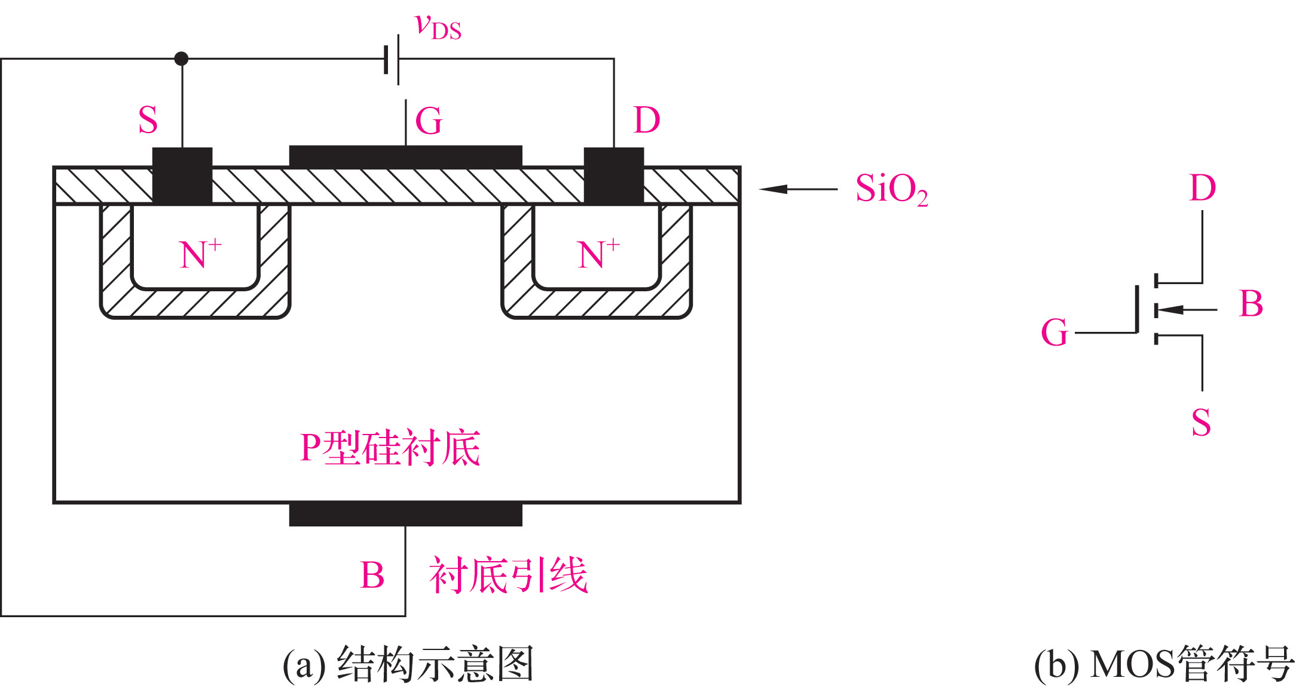
3.3.1 MOS管开关特性
3.3 COMS逻辑门电路
1. N沟道增强型MOS管
(1) 电路结构。
N沟道增强型MOS管的结构示意图及符号如图3-36所示。它是在一块杂质浓度较低的P型硅衬底上，扩散两个掺杂浓度很高的N区(图中用N+表示)，并制作出两个电极：源极S和漏极D。然后在P型硅的表面上覆盖一层SiO₂作为绝缘层，在源极和漏极之间的绝
缘层上再制作一个栅极
G。MOS管工作时，通
常将衬底与源极或地连
接在一起，以防止电流
从衬底流入源极和导电
沟道。
(a) 结构示意图 (b) MOS管符号
图3-36 N沟道增强型MOS管

Slide 44
3.3 COMS逻辑门电路
(2) 工作原理
在图3-36中，若在漏源之间加正向电压 υ_{DS}，而栅源之间不加电压，即 υ_{GS}= 0，则漏极区、衬底和源极区三者之间形成两个背向的PN结串联在一起，因此，漏源之间不存在导电沟道，不会产生漏极电流。
图3-36 N沟道增强型MOS管

Slide 45
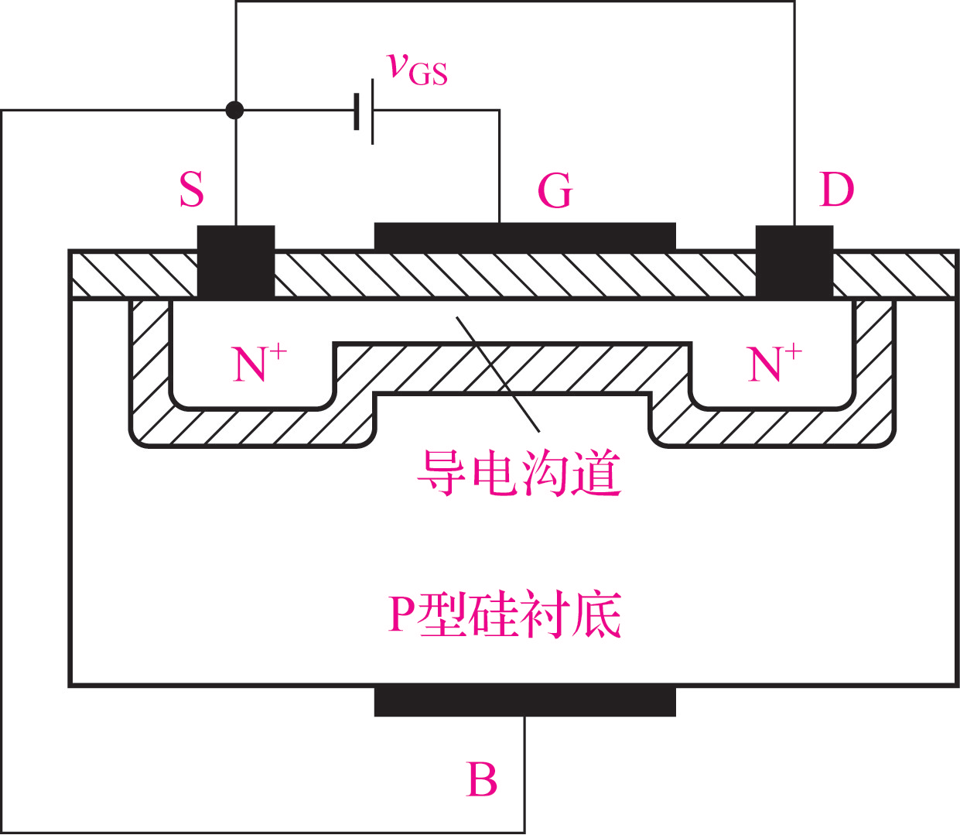
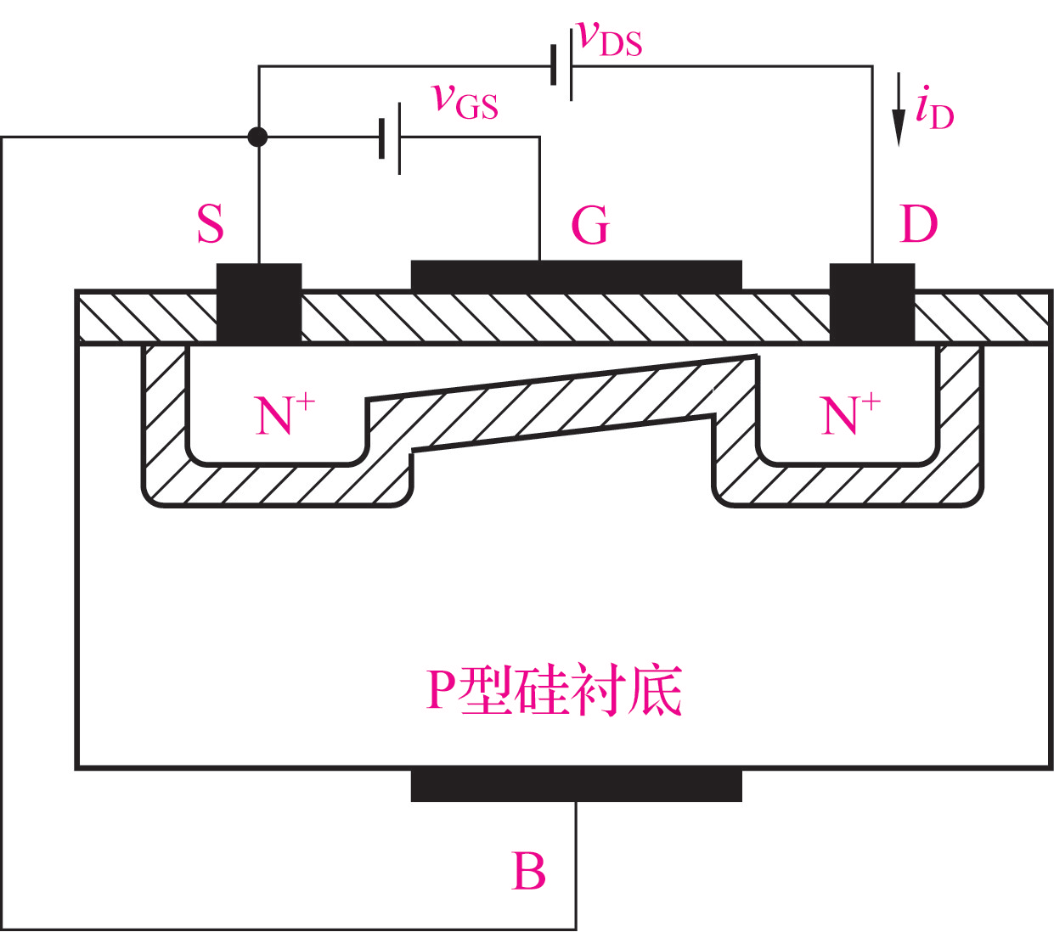
3.3 COMS逻辑门电路
在在图3-37中，当在栅源之间加正向电压 υ_{GS} 时，漏源之间短路时，即 υ_{DS}= 0，由于电场的作用，衬底中的自由电子被吸引到与二氧化硅层的交界面处。随着 υ_{GS} 的增加，将会吸引更多的自由电子，从而在漏极和源极之间产生导电沟道。使漏源间产生导电沟道时的 υ_{GS} 电压称为开启电压，用V_{T}表示。漏源间出现导电沟道后，如果再在漏极和源极之间加电压υ_{DS}，将会产生漏极电流 i_{D}，如图3-38所示。
图3-37 υ_{GS} 加正向电压形成导电沟道
图3-38 υ_{GS}和υ_{DS}均加正向电压形成漏极电流

Slide 46

3.3 COMS逻辑门电路
(3) 转移特性和输出特性
图3-39 (a) 为N沟道增强型MOS管的转移特性曲线，它反映的是在漏源电压 υ_{DS} 一定的情况下，栅源电压 υ_{GS} 对漏极电流 i_{D} 的作用。由图可知，当 0 < υ_{GS} < V_{T} 时，漏源之间没有形成导电沟道，MOS管截止，i_{D} ≈ 0。只有在υ_{GS} ≥ V_{T} 时，MOS管导通才产生漏极电流。
图3-39 (a) N沟道增强型MOS管转移特性曲线

Slide 47
输出特性是在栅源电压 υ_{GS} 一定的情况下漏极电流 i_{D} 与漏源电压υ_{DS}之间的关系，如图3-39 (b) 所示。输出特性曲线可以分为可变电阻区、饱和区和截止区三个部分。
当 υ_{GS} ≥ V_{T}，且υ_{DS} < υ_{GS} - V_{T} 时，N沟道增强型MOS管工作在可变电阻区。此时，i_{D}与 υ_{DS} 可以视为线性增加关系，D、S间可以看作一个受 υ_{GS} 控制的可变电阻。继续增加 υ_{DS}，并使υ_{DS} = υ_{GS} - V_{T} 时，导电沟道在漏极区开始消失，这种情况称为预夹断，预夹断轨迹如图
3-39 (b) 中的虚线所示。当
υ_{DS} > υ_{GS} - V_{T} 时，MOS管工
作在饱和区，此时，i_{D}几乎
不变，即不会随着υ_{DS} 的增
加而增加。
图3-39 (b) N沟道增强型MOS管输出特性曲线

Slide 48

2. P沟道增强型MOS管
P沟道增强型MOS管是在一块杂质浓度较低的N型硅衬底上，扩散两个掺杂浓度很高的P区，导电沟道中的载流子为空穴。P沟道增强型MOS管符号有栅极、源极和漏极3个电极，如图3-40 (a) 所示。工作时，衬底常与源极或电源相连。P沟道增强型MOS管的转移特性曲线和输出特性曲线分别如图3-40 (b) 和 (c) 所示。由图可知，P沟道增强型MOS管栅源电压υ_{GS}(负值)小于开启电压V_{T}(负值)时才能产生漏极电流。
图3-40 P沟道增强型MOS管符号及特性曲线

Slide 49

3. 开关特性
图3-41 (a) 为N沟道增强型MOS管构成的开关电路。当输入电压υ_{I} = υ_{GS} < V_{T} 时，漏源之间尚未形成导电沟道，MOS管截止，D、S之间电阻很大，如同开关断开的状态，输出υ_{O}为高电平，如图3-41 (b) 所示。当υ_{I} = υ_{GS} ≥ V_{T} 时，MOS管导通，D、S之间可以等效为一个电阻R_{on}，如图3-41 (c) 所示。当 υ_{GS} 足够大时，且满足υ_{DS} < υ_{GS} - V_{T} 的条件下，MOS管工作在可变电阻区低内阻状态，即Ron很小，相当于开关闭合，输出υ_{O}为低电平。
图3-41 N沟道增强型MOS管开关电路及开关等效电路

Slide 50

3.3 COMS逻辑门电路
4. MOS管开关电路的动态特性
在图3-41所示的MOS管开关电路中，如果在栅极施加一个如图3-42 (a) 所示的理想脉冲波形，由于MOS管的栅极与衬底、漏极与衬底以及栅极与漏极分别存在寄生电容，因此，MOS管在截止和导通两种状态之间转换时，输出电压信号 υ_{O} 会受到电容充、放电的影响，而变成图3-42 (b) 所示的滞后于输入信号 υ_{I} 的非理想波形。图中，t_{PHL}表示输出信号 υ_{O} 由高电平变为低电平的传输延迟时间，t_{PLH}表示输出信号 υ_{O} 由低电平变为高电平的传输延迟时间。
图3-42 MOS管开关电路的动态特性

Slide 51

3.3.2 CMOS 反相器
3.3 COMS逻辑门电路
CMOS反相器电路如图3-43所示，它
是由一个N沟道增强型的MOS管T_{N} 和一
个P沟道增强型的MOS管T_{P} 组成。T_{N} 管
和T_{P} 管的栅极连在一起作为输入端，漏
极连在一起作为输出端。T_{N} 管的源极和
衬底接地，T_{P} 管的源极和衬底接电源V_{DD}
。T_{N} 管和T_{P} 管的开启电压分别用V_{TN} 和
V_{TP} 表示。CMOS反相器工作时，要求电
源电压V_{DD} > V_{TN} + | V_{TP} |，并假设
V_{TN} = | V_{TP} |。
图3-43 CMOS反相器

Slide 52
3.3 COMS逻辑门电路
1. 工作原理
当输入电压υ_{I}为低电平0V时，T_{N} 管栅源间的电压υ_{GSN} = υ_{GN} - υ_{SN} = υ_{I} -υ_{SN} = 0 < V_{TN}，T_{N} 管截止；而T_{P} 管栅源间的电压υ_{GSP} = υ_{GP} - υ_{SP} = υ_{I} - V_{DD} = -V_{DD} < V_{TP}，T_{P} 管导通。因此，反相器输出为高电平V_{OH}，即输出电压 υ_{O} = V_{OH} ≈ V_{DD}。
当输入电压υ_{I}为高电平V_{DD}时，T_{N} 管栅源间的电压υ_{GSN} = υ_{I} -υ_{SN} = V_{DD} > V_{TN}，T_{N} 管导通；而T_{P} 管栅源间的电压υ_{GSP} = υ_{I} -υ_{SP} = 0 > V_{TP}，T_{P} 管截止。因此，反相器输出为低电平V_{OL}，即输出电压 υ_{O} = V_{OL} ≈ 0V。
图3-43 CMOS反相器
综上，电路实现非逻辑功能，即为非门，也称为反相器。

Slide 53

3.3 COMS逻辑门电路
2. 传输特性
(1) 电压传输特性。
图3-44 是CMOS反相器的电压传输特性，它表示输出电压 υ_{O} 随输入电压 υ_{I} 变化的关系曲线。电压传输特性曲线共分为AB、BC、CD、DE和EF五段。
在AB段，υ_{I} < V_{TN}，T_{N} 管截止，T_{P} 管导通且工作在低内阻的可变电阻区，输出υ_{O} 为高电平，即υ_{O} = V_{OH} ≈ V_{DD}。
在BC段，υ_{I} ≥ V_{TN}，T_{N} 管开始导通，但此时由于υ_{DSN} = υ_{O} > υ_{GSN} - V_{TN} ，T_{N} 管工作在内阻较高的饱和区，而T_{P} 管仍工作在可变电阻区。
图3-44 CMOS反相器的电压传输特性

Slide 54
在CD段，υ_{I} 的增加和 υ_{O} 的降低使T_{N} 管和T_{P} 管都工作在饱和区，输出电压υ_{O} 随输入电压 υ_{I} 的增加迅速下降，该段称为传输特性的转折区，对应的输入电压值称为CMOS反相器的阈值电压或门槛电压 V_{TH}，V_{TH} = V_{DD} / 2。当反相器工作在转折区时，输出状态会发生改变。具体来说，输入电压 υ_{I} 增加到 V_{TH} 时，输出电压由高电平变为低电平状态；或者输入电压 υ_{I}下降到 V_{TH} 时，输出电压由低电平变为高电平状态。
在DE段，υ_{I} 的增加导致 υ_{O} 的降低，从而使T_{N} 管工作在低内阻的可变电阻区，T_{P} 管仍工作在饱和区。
在EF段，T_{N} 管仍工作在低内阻的可变电阻区，T_{P} 管截止，输出 υ_{O} 为低电平，即 υ_{O} = V_{OL} ≈ 0V。
图3-44 CMOS反相器的电压传输特性

Slide 55

3.3 COMS逻辑门电路
(2) 电流传输特性。
图3-45 是CMOS反相器的电流传输特性，它表示漏极电流 i_{D} 随输入电压 υ_{I} 变化的关系曲线。
在AB段和EF段，分别是T_{N} 管和T_{P} 管截止，因此，漏电流几乎为零。在CD段，T_{N} 管和T_{P} 管都工作在饱和区，漏极电流 i_{D} 在 υ_{I} = V_{DD} /2达到最
大值。在BC段和DE段，T_{N} 管和
T_{P} 管总是一个工作在可变电阻区，
另一个工作在饱和区，因此，漏
极电流 i_{D} 存在从近似为0上升到
最大值或者从最大值下降到近似
为0的过程。
图3-45 CMOS反相器的电流传输特性

Slide 56

3.3.3 CMOS 与非门
3.3 COMS逻辑门电路
假设V_{DD} = 10V，输入端A、B的电压信号只有0V和10V两种情况，且T_{N} 和T_{P} 的开启电压分别为V_{TN} = 2V和V_{TP} = -2V。
A B
T_{N1} T_{P1} T_{N2} T_{P2}
Y
0 0
截止
导通
截止
导通
1
0 1
截止
导通
导通
截止
1
1 0
导通
截止
截止
导通
1
1 1
导通
截止
导通
截止
0
图3-43 CMOS与非门
输出信号Y和输入信号A、B之间是与非逻辑关系。

Slide 57

3.3.4 CMOS 或非门
3.3 COMS逻辑门电路
假设V_{DD} = 10V，输入端A、B的电压信号只有0V和10V两种情况，且T_{N} 和T_{P} 的开启电压分别为V_{TN} = 2V和V_{TP} = -2V。
A B
T_{N1} T_{P1} T_{N2} T_{P2}
Y
0 0
截止
导通
截止
导通
1
0 1
截止
导通
导通
截止
0
1 0
导通
截止
截止
导通
0
1 1
导通
截止
导通
截止
0
图3-43 CMOS或非门
输出信号Y和输入信号A、B之间是或非逻辑关系。

Slide 58





3.3 COMS逻辑门电路
【例3-3】分析图3-48所示的电路，写出输出信号Y的逻辑表达式，并说明其逻辑功能。
Y与A、B之间是
异或逻辑关系。
图3-48 例3-3 逻辑电路

Slide 59



3.3.5 CMOS 传输门
3.3 COMS逻辑门电路
CMOS传输门电路结构和逻辑符号如图3-49所示。其中，NMOS管和PMOS管的栅极分别接一对互补控制信号 和 ，源极连接在一起作为输入信号端，漏极连接在一起作为输出信号端，衬底分别接地和电源V_{DD}，开启电压分别为V_{TN}和V_{TP}，且V_{TN} = | V_{TP} | = V_{T}。
图3-49 CMOS传输门

Slide 60
3.3 COMS逻辑门电路
当控制信号 端为0V， 端为V_{DD}，且输入信号 υ_{I} 取值为0 V~ + V_{DD}时，NMOS管和PMOS管都截止，输入端和输出端之间呈高阻态，传输门断开。
当控制信号 端为V_{DD}， 端为0V时，且υ_{I} 取值为0 V~ (V_{DD} - V_{T})时，NMOS管导通；而 υ_{I} 取值为 V_{T} ~ V_{DD} 时，PMOS管导通。因此，υ_{I} 在0 V ~ + V_{DD}范围内变化时，NMOS管和PMOS管至少有一个是导通的，传输门导通。
由于NMOS管和PMOS管的结构都是对称的，可以将它们漏极连接在一起作为输入端，源极连接在一起作为输出端，因而，CMOS传输门的输入和输出端可以互换，即传输门是一种双向器件。
图3-49 CMOS传输门

Slide 61


3.3 COMS逻辑门电路
【例3-4】分析图3-50所示的电路，写出输出Y的逻辑表达式，并说明其逻辑功能。
A B
TG₁ TG₂
Y
0 0
导通
断开
1
0 1
断开
导通
0
1 0
导通
断开
0
1 1
断开
导通
1
图3-50例3-4逻辑电路
Y与A、B之间是同或逻辑关系。

Slide 62

3.3.6 CMOS漏极开路 (Open Drain，OD) 门
3.3 COMS逻辑门电路
当逻辑门G₁的输入信号A和B分别为低电平0和高电平1时，则T_{N1}截止，T_{N2}导通，T_{P1}导通，T_{P2}截止，G₁输出为高电平1。此时，若G₂的输入信号C和D均为高电平，则T'_{N1}和T'_{N2}均导通，T'_{P1}和T'_{P2}均截止，G₂的输出为低电平0，二者输出端并联会导致很大的电流同时流经G₁的T_{P1}、G₂的T'_{N1}和T'_{N2}，此电流可能造成这些门电路的损坏。
图3-51 CMOS与非门输出级并联

Slide 63

3.3 COMS逻辑门电路
为了解决CMOS门电路的输出端并联问题，把输出端改为漏极开路的结构，漏极开路的与非门电路结构和逻辑符号如图3-52所示。漏极开路的与非门与集电极开路的与非逻辑符号相同，并且二者的工作方式也相同，都需要外接电源和负载电阻。
图3-52 漏极开路与非门结构和逻辑符号

Slide 64

3.3.7 CMOS 三态门
3.3 COMS逻辑门电路
图3-53表示由CMOS电路构成的三态门，图 (a) 和 图 (b) 分别表示低电平和高电平有效的三态门电路结构和逻辑符号。
图3-53 三态门电路结构和逻辑符号

Slide 65
3.3 COMS逻辑门电路
A EN
T_{P1} T_{P2} T_{N1}
Y
0 0
截止
导通
导通
0
0 1
导通
截止
截止
高阻态
1 0
导通
导通
截止
1
1 1
导通
截止
截止
高阻态

Slide 66
3.3 COMS逻辑门电路
A EN
T_{P1} T_{N1} T_{N2}
Y
0 0
截止
导通
截止
高阻态
0 1
导通
导通
导通
0
1 0
截止
导通
截止
高阻态
1 1
导通
截止
导通
1

Slide 67
3.3.8 CMOS 逻辑门使用注意事项
1. 电源电压
CMOS电路电源电压的极性不能接反，且电压不允许超过其极限值。工作时，应先接通直流电源，再接信号源。结束时，应先关信号源，再关直流电源。
2. 多余输入端的处理
多余输入端不允许悬空，且应以不改变电路的逻辑状态为原则，将其接入正电源 (高电平)或者接地 (低电平)。工作速度较快时，输入端不允许并联使用，这样会导致输入电容增大。
3. 输出端的连接
输出端不允许直接与电源或地相连，因为COMS电路的输出级通常为NMOS和PMOS构成的反相器，直接接电源或地会造成过大的电流流过NMOS或PMOS而损坏。漏极开路的门电路输出端可以连接在一起，但输出端需要接正电源和上拉电阻。

Slide 68





3.4.1 正负逻辑之间的等效关系
3.4 逻辑描述及逻辑门符号的等效变换
用高电平H表示逻辑1，用低电平L表示逻辑0，这种表示方法称为正逻辑，反之为负逻辑。对于一个逻辑电路的输入与输出关系，可用正逻辑或负逻辑来描述。两输入变量的或门输入和输出逻辑电平如表3-11所示，用正逻辑表示，真值表如表3-12所示；用负逻辑表示真值表如表3-13所示。
正逻辑或门逻辑表达式为 ，负逻辑或门逻辑表达式为 。
因此，正逻辑或门等效于负逻辑与门。

Slide 69




3.4 逻辑描述及逻辑门符号的等效变换
两输入变量或非门逻辑电平如表3-14所示，用正逻辑表示真值表如表3-15所示；用负逻辑表示真值表如表3-16所示。
正逻辑或非门逻辑表达式为 ，负逻辑或非门逻辑表达式为 。
因此，正逻辑或非门等效于负逻辑与非门。
正逻辑和负逻辑的等效关系可以按以下方式进行互换：

Slide 70




3.4.2 逻辑门符号的等效变换
3.4 逻辑描述及逻辑门符号的等效变换
根据摩根定律有： 和 ，因此，与非门和或非门等效逻辑门符号分别如图3-54和图3-55所示。
图3-54 与非门及其等效逻辑门符号
图3-55 或非门及其等效逻辑门符号

Slide 71




3.4 逻辑描述及逻辑门符号的等效变换
由摩根定律与门和或门的逻辑表达式有： 和
，它们等效逻辑门符号如图3-56和图3-57所示。
图3-56 与门及其等效逻辑门符号
图3-57 或门及其等效逻辑门符号
基本逻辑门符号到等效逻辑门符号的变换规则如下：
(1) 在输入、输出线上没有小圆圈的加小圆圈，有小圆圈的将其去除。
(2) 将与门变为或门，将或门变为与门。
(3) 非门符号保留不变。

Slide 72



3.4 逻辑描述及逻辑门符号的等效变换
【例3-5】将下列逻辑图变换成仅用2输入或非门实现的逻辑图。
解：由于G₁和G₂都是或门，因此，要在G₁和G₂的输出加上小圆圈才能成为或非门，为了不改变逻辑关系，必须在G₃的两个输入端也加上小圆圈，如图3-59所示。利用基本逻辑门符号到等效逻辑门符号的变换规则 (1) 和 (2) 将图3-59中的G₃变为或非门就得到了结果，如图3-60所示。
图3-58 例3-5逻辑图
图3-59 例3-5等效变换逻辑图
图3-60 例3-5或非门实现的逻辑图

Slide 73






3.4.3 有效逻辑电平的概念
3.4 逻辑描述及逻辑门符号的等效变换
实际电路中，有些信号要求高电平才能完成规定的操作，有些信号要求低电平才能完成规定的操作，前者为高电平有效，后者为低电平有效。低电平有效的信号通常在信号名称上方加横线 (如 )，并且该信号线在逻辑符号的一端还用一个小圆圈表示。图3-61是三个使能信号产生一个总的使能信号控制电路， 、 为低电平有效， 为高电平有效，总的使能信号为高电平有效，则输出与输入之间的逻辑关系为：
进行逻辑运算时，应该将
、 看作一个整体符号。
图3-61 使能信号产生逻辑图

Slide 74
本章小结
1. 逻辑门是构成数字电路中组合逻辑电路的基本单元电路。逻辑门包括分立元件门电路和集成逻辑门电路两大类。分立元件门电路又分为二极管门电路、三极管门电路、二极管和三极管的组合门电路。二极管门电路是以半导体二极管为核心构成的电路，主要原理是通过在门电路的输入端施加高电平和低电平两种不同电压信号，利用二极管工作在导通或截止状态，使输出端产生高电平或低电平信号，从而实现输出信号与输入信号之间的某种逻辑关系。同理，三极管门电路是以三极管为核心构成的电路，它是根据三极管工作在饱和导通状态下还是工作在截止状态下来确定输出电平与输入电平之间的逻辑关系的。

Slide 75
本章小结
2. 集成逻辑门电路又分为TTL集成门电路和CMOS集成门电路两类。TTL门电路主要是晶体三极管构成的电路，其中输入级使用的三极管通常是多发射极三极管，这样可以提高门电路的开关速度。CMOS门电路是由NMOS管和PMOS管两种管子组成的电路。
3. 相同逻辑功能的TTL和CMOS门电路的逻辑符号相同，但由于是不同类型的器件，使用时也有不同的特点，例如TTL与非门多余的输入端可以悬空，但CMOS与非门多余的输入端却不能悬空。

Slide 76
本章小结
4. TTL集成门电路和CMOS集成门电路的输出端都不能直接并联在一起使用，如果需要将输出端并联实现线与功能，TTL集成门电路和CMOS集成门电路分别要用集电极开路和漏极开路的结构，而且输出端需要接正电源和负载电阻 (上拉电阻)。
5. 与TTL集成门电路相比，CMOS集成门电路具有静态功耗低、噪声容限大等特点。
6. 逻辑电路既可以用正逻辑表示，也可以用负逻辑表示，正逻辑和负逻辑是可以相互转换的。基本的逻辑门符号也可以通过变换得到等效逻辑门符号。逻辑电路中的信号可以是低电平有效也可以是高电平有效，低电平有效的信号一般在信号的名称上方加横线表示。

Slide 77
本章作业
P70-73
题3-9 （d）、（f）、（h）、（i）；
题3-10； 题3-11；
题3-13； 题3-16（b）;
题3-17（b）；
题3-18

